Slide 1

《孟子》导 读
马克思主义学院
国学研究中心 蔡利民
二0二0年九月

Slide 2

课程性质：人文类公共选修课；通识课；古典文献课。
学习方法：原文阅读+经典注释+思想研讨
考试成绩：背诵原文+ 撰写论文+课堂发言+平时考勤

Slide 3
推荐阅读参考书目
1、《四书集注 孟子集注》朱熹 中华书局
2、《孟子译注》杨伯峻 中华书局
3、《孟子注译》杨伯峻 岳麓书社
4、《解读孟子》傅佩荣 中华书局
5、《孟子旁通》南怀瑾 复旦大学出版社
6、《史记 孟子荀卿列传第十四》史马迁 中华书局

Slide 4
第一节 关于孟子
第二节 孟子与道统
第三节 士的使命——弘道殉道
第四节 心性与天命——天人之际 心性之源
第五节 修身的功夫——养心 寡欲 养气 磨砺
第六节 事亲为大 守身为本——终身慕父母
第七节 政治和政权合法性的来源——民心民意
第八节 以民为本 施行仁政——民贵君轻
第九节 君子之乐——天地之间 俯仰无愧
第十节 圣贤之学 ——当今之世 舍我其谁？

Slide 5
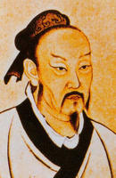
第一节 关于孟子
一、孟子生平
孟子（前372年－前289年），名轲，
战国时期鲁（邹）国人。中国古代著名思想家、
教育家，战国时期儒家代表人物。
受教于子思，著有《孟子》一书。
二、时代背景与历史使命
孟子曰：“予岂好辩哉？予不得已也。天下之生久矣，一治一乱。尧舜既没，圣人之道衰，暴君代作，······及纣之身，天下又大乱。周公相武王诛纣，······天下大悦。世衰道微，邪说暴行有作，臣弑其君者有之，子弑其父者有之。孔子惧，作《春秋》。《春秋》，天子之事也；是故孔子曰：‘知我者其惟《春秋》乎！罪我者其惟《春秋》乎！’

Slide 6
“圣王不作，诸侯放恣，处士横议，杨朱、墨翟之言盈天下。天下之言不归杨，则归墨。
杨氏为我，是无君也；墨氏兼爱，是无父也。无父无君，是禽兽也。
公明仪曰：‘庖有肥肉，厩有肥马；民有饥色，野有饿莩，此率兽而食人也。’杨墨之道不息，孔子之道不著，是邪说诬民，充塞仁义也。仁义充塞，则率兽食人，人将相食。
吾为此惧，闲先圣之道，距杨墨，放淫辞，邪说者不得作。作于其心，害于其事；作于其事，害于其政。
圣人复起，不易吾言矣。昔者禹抑洪水而天下平，周公兼夷狄，驱猛兽而百姓宁，孔子成《春秋》而乱臣贼子惧。我亦欲正人心，息邪说，以承三圣者；岂好辩哉？予不得已也。能言距杨墨者，圣人之徒也。” 《滕文公下》

Slide 7
史公曰：余读孟子书，至梁惠王问“何以利吾国”，未尝不废书而叹也。曰：嗟乎！利诚乱之始也！夫子罕言利者，常防其原也。故曰“放於利而行，多怨”。自天子至於庶人，好利之弊何以异哉！
孟轲，邹人也。受业子思之门人。道既通，游事齐宣王，宣王不能用。适梁，梁惠王不果所言，则见以为迂远而阔于事情。当是之时，秦用商君，富国彊兵；楚魏用吴起，战胜弱敌；齐威王、宣王用孙子、田忌之徒，而诸侯东面朝齐。天下方务于合从连衡，以攻伐为贤，而孟轲乃述唐虞三代之德，是以所如者不合。退而与万章之徒序《诗》《书》，述仲尼之意，作《孟子》七篇。
——《史记 孟子荀卿列传》

Slide 8
三、孟子的地位和影响
孟子继承并发扬了孔子的思想，有“亚圣”之称，与孔子合称为“孔孟”。孔子之后，儒教演变，经过《中庸》，孟子从心性方面阐发生命之学。孟子认为，人的天命本性就是人的四端善心，存心养性能够事天立命，使孔子开创的人文理性教化更加内向化，更具有超越性。
唐韩愈著《原道》，把孟子列为先秦儒家中唯一继承孔子“道统”的人物，之后，孟子地位逐渐上升。
宋朱熹把《孟子》与《论语》《大学》《中庸》合为“四书” 。
元朝至顺元年（1330），孟子被加封为“亚圣公”，以后就称为“亚圣”，地位仅次于孔子。
明清两代，官方规定，科举考试的题目必须从《四书》中选取，要“代圣人立言”。于是，《孟子》成为明清两代士子们的必读书。
孔子是圣人，孟子是亚圣。孟子的思想与孔子的思想合称“孔孟之道”。

Slide 9
第二节 孟子与道统
一、孟子与道统
孟子曰：“由尧舜至于汤，五百有余岁；若禹、皋陶，则见而知之；若汤，则闻而知之。由汤至于文王，五百有余岁，若伊尹、莱朱，则见而知之；若文王，则闻而知之。由文王至于孔子，五百有余岁，若太公望、散宜生，则见而知之；若孔子，则闻而知之。由孔子而来至于今，百有余岁，去圣人之世若此其未远也，近圣人之居若此其甚也，然而无有乎尔，则亦无有乎尔。”《尽心下》
孔子把发端于西周的礼乐教化体系归结于仁，建立人文理性宗教，孟子则继承孔子，进一步由外向内，反求诸己。“尽其心”而“知其性”，“知其性”而“知天”，存心养性而“事天”，“修身”而“立命”，突出了与天地宇宙同在的道德自律和个体人格，从而把个体存心养性的道德践履提升到形而上的高度，提升到天的高度，提升到绝对永恒的高度，具有强烈的既伦理又超伦理，既道德又超道德的为个体安身立命的宗教意义。

Slide 10
“圣王不作，诸侯放恣，处士横议，杨朱、墨翟之言盈天下。天下之言不归杨，则归墨。
杨氏为我，是无君也；墨氏兼爱，是无父也。无父无君，是禽兽也。
公明仪曰：‘庖有肥肉，厩有肥马；民有饥色，野有饿莩，此率兽而食人也。’杨墨之道不息，孔子之道不著，是邪说诬民，充塞仁义也。仁义充塞，则率兽食人，人将相食。
吾为此惧，闲先圣之道，距杨墨，放淫辞，邪说者不得作。
作于其心，害于其事；作于其事，害于其政。
圣人复起，不易吾言矣。昔者禹抑洪水而天下平，周公兼夷狄，驱猛兽而百姓宁，孔子成《春秋》而乱臣贼子惧。
我亦欲正人心，息邪说，以承三圣者；岂好辩哉？予不得已也。能言距杨墨者，圣人之徒也。” 《滕文公下》

Slide 11
二、道统的延续
1、宋明理学弘扬道统
宋明理学家的核心思想：尊崇儒家经典，继承中华道统；阐发儒家心性与天道思想，回应佛教在人生终极问题的挑战；唤醒道德意识，捍卫人伦纲常。
韩愈首倡道统 从东汉末年群雄纷争，天下无道，曹氏父子、司马家族以礼教之名滥杀天下名士，伴随着魏晋南北朝中原战乱不断，兵连祸结，大量中国文人看破红尘，皈依佛门，遁入山林。自西汉末年传入中华大地的佛教开始日益流行并且影响越来越大，经由隋到唐朝，天下人对佛教更是顶礼膜拜，佛教风行华夏，作为中华民族文化核心的人文理性宗教——儒教面临被边缘化的威胁。出于高度的文化自觉，韩愈从继承中华核心价值体系的历史高度，承接孟子，第一次清晰地提出了道统的思想。

Slide 12
韩愈明确提出儒家有一个始终一贯的不同于佛家道家的“道”：“斯吾所谓道也，非向所谓老与佛之道也”（《原道》）。“博爱之谓仁，行而宜之之谓义，由是而之焉之谓道，足乎己无待于外之谓德。”——儒家思想核心的"仁义道德"。
千百年来，传承儒家此道者有一个历史发展过程——"尧以是传之舜，舜以是传之禹，禹以是传之汤，汤以是传之文武周公，文武周公传之孔子，孔子传之孟轲。轲之死，不得其传焉。"（同上）

Slide 13
“十六字心传”
“人心惟危，道心惟微；惟精惟一，允执厥中。”
——古文《尚书·大禹谟》
“人心”，私欲也；“道心”，正心也。“危”言不安，“微”言精微。惟其如此，所以要精一。
——《二程集》
然人莫不有是形，故虽上智不能无人心；亦莫不有是性，故虽下愚不能无道心。二者杂于方寸之间，而不知所以治之，则危者愈危，微者愈微，而天理之公卒无以胜夫人欲之私矣。精则察夫二者之间而不杂也，一则守其本心之正而不离也。从事于斯，无少闲断，必使道心常为一身之主，而人心每听命焉，则危者安、微者著．． ．．．——朱熹
心一也。自人而言，则曰惟危；自道而言，则曰惟微。罔念作狂，克念作圣，非危乎？无声无臭，无形无体，非微乎？
——陆九渊
……博学、审问、慎思、明辨、笃行者，皆所以为惟精而求惟一也。
——王阳明

Slide 14
王阳明： “夫圣人之学，心学也。学以求尽其心而已。尧、舜、禹之相授受曰：‘人心惟危，道心惟微，惟精惟一，允执厥中。’道心者，率性之谓，而未杂于人。无声无臭，至微而显，诚之源也。人心，则杂于人而危矣，伪之端矣。见孺子之入井而恻隐，率性之道也；从而内交于其父母焉，要誉于乡党焉，则人心矣。饥而食，渴而饮，率性之道也；从而极滋味之美焉，恣口腹之饕焉，则人心矣。”
“‘率性之为道’，便是道心。但着些人的意思在，便是人心。道心本是无声无臭，故曰微。依着人心行去，便有许多不安稳处，故曰惟危。”

Slide 15
韩愈主张道统之说最早源于孟子。“由尧、舜至于汤，五百有馀岁。由汤至于文王，五百有馀岁。若孔子，则闻而知之。由孔子而来，至于今，百有馀岁。” （《孟子 尽心下 》）
韩愈认为，“尧以是传之舜，舜以是传之禹，禹以是传之汤。汤以是传之文武周公，文武周公传之孔子，孔子传之孟轲。轲之死，不得其传焉” （《韩昌黎全集》（卷11）） ，于是主动担当复兴儒学的历史责任。“韩愈之贤不及孟子。孟子不能救之于未亡之前，而韩愈乃欲全之于已坏之后。” （《韩昌黎全集》（卷20））
为了延续儒家道统，重建儒教的尊严，为安顿心灵，安顿生命，理学家从终极关怀的根本需要出发，立足人生﹑宇宙最玄妙、最玄奥的哲理，发掘先秦儒家思想中本有的关于心性天命的精神资源，阐发孔子、子思、孟子的心性天命之学，丰富深化了儒家精神和思想体系，为实现儒学的复兴奠定基础。

Slide 16
韩愈所理解的道不仅是精神价值，它包含着一整套原则。其中包括仁义代表的道德原则，《诗》《书》《易》《春秋》代表的经典体系，礼乐刑政代表的政治制度，以及儒家所确认的分工结构（士农工贾）、伦理秩序（君臣父子夫妇）、社会仪俗（服、居、食），乃至宗教性礼仪（郊庙）。实际上是整个儒家文化一一社会秩序。

Slide 17
《四书集注 孟子序说》
朱 熹
史记列传曰：“孟轲，邹人也，受业子思之门人。道既通，游事齐宣王，宣王不能用。适梁，梁惠王不果所言，则见以为迂远而阔于事情。当是之时，秦用商鞅，楚魏用吴起，齐用孙子、田忌。天下方务于合从连衡，以攻伐为贤。而孟轲乃述唐、虞、三代之德，是以所如者不合。退而与万章之徒序诗书，述仲尼之意，作孟子七篇。”
韩子曰：“尧以是传之舜，舜以是传之禹，禹以是传之汤，汤以是传之文、武、周公，文、武、周公传之孔子，孔子传之孟轲，轲之死不得其传焉。荀与扬也，择焉而不精，语焉而不详。”

Slide 18
又曰：“孟氏醇乎醇者也。荀与扬，大醇而小疵。”
又曰：“孔子之道，大而能博，门弟子不能遍观而尽识也，故学焉而皆得其性之所近。其后离散，分处诸侯之国，又各以其所能授弟子，源远而末益分。惟孟轲师子思，而子思之学出于曾子。自孔子没，独孟轲氏之传得其宗。故求观圣人之道者，必自孟子始。”
又曰：“扬子云曰：‘古者杨墨塞路，孟子辞而辟之，廓如（澄清）也。’夫杨墨行，正道废。孟子虽贤圣，不得位。空言无施，虽切何补。然赖其言，而今之学者尚知宗孔氏，崇仁义，贵王贱霸而已。其大经大法皆亡灭而不救，坏烂而不收。所谓存十一于千百，安在其能廓如也？然向无孟氏，则皆服左衽而言侏离矣。故愈尝推尊孟氏，以为功不在禹下者，为此也。”

Slide 19
或问于程子曰：“孟子还可谓圣人否？”程子曰：“未敢便道他是圣人，然学已到至处。”
程子又曰：“孟子有功于圣门不可胜言。仲尼只说一个仁字，孟子开口便说仁义。仲尼只说一个志，孟子便说许多养气出来。只此二字，其功甚多。”
又曰：“孟子有大功于世，以其言性善也。”
又曰：“孟子性善、养气之论，皆前圣所未发。”
又曰：“学者全要识时。若不识时，不足以言学。颜子陋巷自乐，以有孔子在焉。若孟子之时，世既无人，安可不以道自任。”
又曰：“孟子有些英气。才有英气，便有圭角，英气甚害事。如颜子便浑厚不同，颜子去圣人只毫发间。孟子大贤，亚圣之次也。”
或曰：“英气见于甚处？”曰：“但以孔子之言比之，便可见。且如冰与水精非不光，比之玉，自是有温润含蓄气象，无许多光耀也。”

Slide 20
扬氏曰：“孟子一书只是要正人心，教人存心养性，收其放心。至论仁、义、礼、智，则以恻隐、善恶、辞让、是非之心为之端。论邪说之害，则曰：‘生于其心，害于其政。’论事君，则曰：‘格君心之非’，‘一正君而国定’。千变万化，只说从心上来。人能正心，则事无足为者矣。大学之修身、齐家、治国、平天下，其本只是正心、诚意而已。心得其正，然后知性之善。故孟子遇人便道性善。人性上不可添一物，尧舜所以为万世法，亦是率性而已。所谓率性，循天理是也。外边用计用数，假饶立得功业，只是人欲之私。与圣贤作处，天地悬隔。”

Slide 21
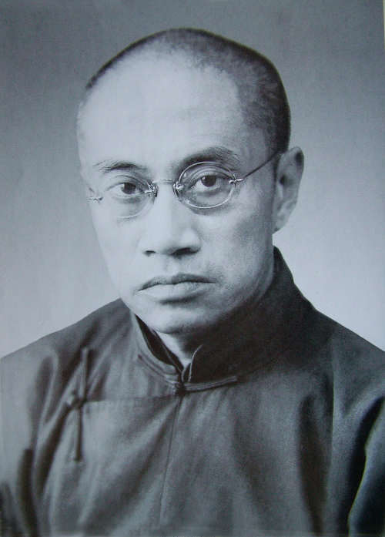
2、现代新儒家继承道统
在二十世纪初新文化运动
孔子遭受猛烈批判的时候，
梁漱溟从哲学、宗教的高
度思考文化，从文化比较
的视野，以生命意欲为切
入点，强调中国文化以伦
理为本位，以道德代替宗
教的特质，阐释儒家的宗
教性，批评西方文化的弊
端，高扬儒家人文理性传
统，自信中国文化的价值
和未来，使孔子生命智慧
的真精神、孔子的真形象
得以恢复。
现代新儒家的鼻祖——梁漱溟

Slide 22
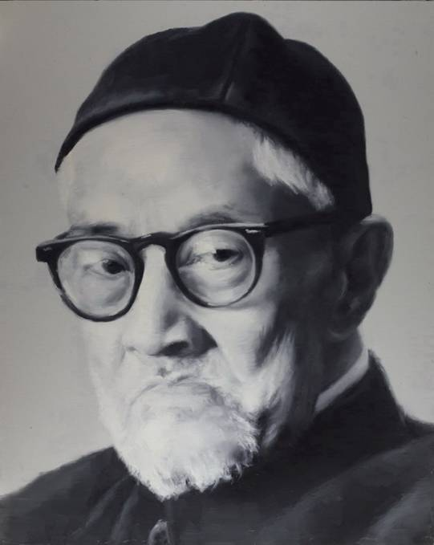
牟宗三认为，正是梁漱溟，在明朝灭亡，儒学精神丧失后，继承了宋明儒学，使儒教得到弘扬。“他开启了宋明儒学复兴之门，使吾人能接上宋明儒者之生命与智慧。吾人须知宋明儒学随明亡而俱亡，已三百年于兹。” （《生命的学问》）梁漱溟“是一个文化的
复兴者，不但身体力行地
宣扬了传统的儒家思想，
更可以说是接续了清代断
绝了三百年的中国文化。” （《梁漱溟先生纪念文集》）
作为当代新儒家的先驱，
梁漱溟承继孔子、王阳明
的精髓，由佛返儒，是近
代中国捍卫儒家文化自信
和尊严的第一人，也是从
文化比较、文化哲学的视
野，从生命终极关怀角度
阐释儒家文化精神实质的
第一人。

Slide 23
三、执政党的意识形态与中华道统的关系
1、扬马批孔 倡法废儒 以夷变夏 ——去中国化
尊孔还是尊马？敬天还是重物？ 和谐还是斗争？和还是斗？让还是争？性善还是性恶？仁爱还是兼爱？孝高于忠还是忠高于孝？恕道还是强道？ 仁政还是暴政？德治还是法治？见利忘义还是以义生利？文治还是武治？王道还是霸道？
2、四个阶段
1921——1949 ——1966 怀疑否定 批判破坏 从革命到执政
1966——1978 全面破坏 毁灭传统 斯文扫地 空前绝后
1978——2002——2012 批判继承 褒贬有变 经济至上 严重冲击 有所转变 有所肯定
2012——重大转变 返本归根
3、展望未来 再中国化—— 中国特色社会主义：儒家社会主义 孔夫子主义与马克思主义的融合会通 四个自信

Slide 24
我们决不可抛弃中华民族的优秀文化传统，恰恰相反，我们要很好传承和弘扬，因为这是我们民族的“根”和“魂”，丢了这个“根”和“魂”，就没有根基了。
——习近平 2012年11月
中共中央政治局 2014年2月24日下午就培育和弘扬社会主义核心价值观、弘扬中华传统美德进行第十三次集体学习。习近平强调 ：
核心价值观是文化软实力的灵魂、文化软实力建设的重点。这是决定文化性质和方向的最深层次要素。

Slide 25
对一个民族、一个国家来说，最持久、最深层的力量是全社会共同认可的核心价值观。核心价值观……体现着一个社会评判是非曲直的价值标准。
古人说：“大学之道，在明明德，在亲民，在止于至善。”核心价值观，其实就是一种德，既是个人的德，也是一种大德，就是国家的德、社会的德。国无德不兴，人无德不立。如果一个民族、一个国家没有共同的核心价值观，莫衷一是，行无依归，那这个民族、这个国家就无法前进。
——习近平2014年5月4日北京大学

Slide 26
一个民族、一个国家，必须知道自己是谁，是从哪里来的，要到哪里去，……
中华文明绵延数千年，有其独特的价值体系，我们提倡和弘扬社会主义核心价值观，必须从中汲取丰富营养，否则就不会有生命力和影响力。
广大青年要在勤学、修德、明辨、笃实上下功夫，下得苦功夫、求得真学问，加强道德修养、注重道德实践，扎扎实实干事、踏踏实实做人。
——习近平2014年5月4日北京大学

Slide 27
我很不赞成把古代经典诗词和散文从课本中去掉，“去中国化”是很悲哀的。应该把这些经典嵌在学生脑子里，成为中华民族文化的基因。
——习近平2014年9月10日

Slide 28
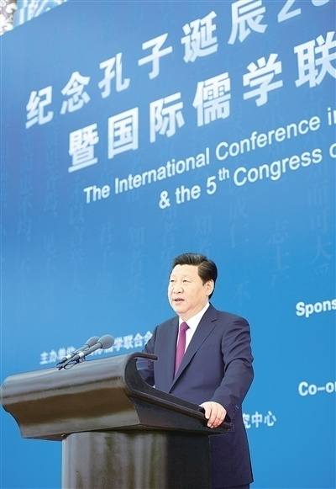
今年是孔子诞辰2565周年。孔子创立
的儒家学说以及在此基础上发展起来的儒家
思想，对中华文明产生了深刻影响，是中国
传统文化的重要组成部分。儒家思想••••••是
中华民族生生不息、发展壮大的重要滋养。
中华文明，不仅对中国发展产生了深刻影响，
而且对人类文明进步作出了重大贡献。
——习近平
2014年9月24日

Slide 29
研究孔子、研究儒学，是认识中国人的民族特性、认识当今中国人精神世界历史来由的一个重要途径。••••••其中最核心的内容已经成为中华民族最基本的文化基因。
只有坚持从历史走向未来，从延续民族文化血脉中开拓前进，我们才能做好今天的事业。
——习近平

Slide 30
包括儒家思想在内的中国优秀传统文化中蕴藏着解决当代人类面临的难题的重要启示，比如，
关于道法自然、天人合一的思想，
关于天下为公、大同世界的思想，
关于自强不息、厚德载物的思想，
关于以民为本、安民富民乐民的思想，
关于为政以德、政者正也的思想，
关于苟日新日日新又日新、革故鼎新、与时俱进的思想，
关于脚踏实地、实事求是的思想，
关于经世致用、知行合一、躬行实践的思想，
关于集思广益、博施众利、群策群力的思想，
关于仁者爱人、以德立人的思想，
关于以诚待人、讲信修睦的思想，
关于清廉从政、勤勉奉公的思想，
关于俭约自守、力戒奢华的思想，
关于中和、泰和、求同存异、和而不同、和谐相处的思想，
关于安不忘危、存不忘亡、治不忘乱、居安思危的思想，等等。

Slide 31
无论哪一个国家、哪一个民族，如果不珍惜自己的思想文化，丢掉了思想文化这个灵魂，这个国家、这个民族是立不起来的。
——习近平
2014年9月24日

Slide 32
核心价值观是一个民族赖以维系的精神纽带，是一个国家共同的思想道德基础。如果没有共同的核心价值观，一个民族、一个国家就会魂无定所、行无依归。
中华优秀传统文化是中华民族的精神命脉，是涵养社会主义核心价值观的重要源泉，也是我们在世界文化激荡中站稳脚跟的坚实根基。增强文化自觉和文化自信，是坚定道路自信、理论自信、制度自信的题中应有之义。
中华民族在长期实践中培育和形成了独特的思想理念和道德规范，有崇仁爱、重民本、守诚信、讲辩证、尚和合、求大同等思想，有自强不息、敬业乐群、扶正扬善、扶危济困、见义勇为、孝老爱亲等传统美德。
中华优秀传统文化中很多思想理念和道德规范，不论过去还是现在，都有其永不褪色的价值。
——习近平2014年10月15日《在文艺工作座谈会上的讲话》

Slide 33
要不断体会和弘扬先人传承下来的传统美德，如“大道之行也，天下为公”、“不义而富且贵，于我如浮云”、“君子喻于义”、“言必信，行必果”、“德不孤，必有邻”、“人而无信，不知其可也”，等等，为为人处世、安身立命提供重要启示。
——2015年1月12日在中央党校县委书记研修班学员座谈会上的讲话《做焦裕禄式的县委书记》

Slide 34
我们说要坚定中国特色社会主义道路自信、理论自信、制度自信，说到底是要坚定文化自信。文化自信是更基本、更深沉、更持久的力量。历史和现实都表明，一个抛弃了或者背叛了自己历史文化的民族，不仅不可能发展起来，而且很可能上演一场历史悲剧。
要加强对中华优秀传统文化的挖掘和阐发，使中华民族最基本的文化基因与当代文化相适应、与现代社会相协调，把跨越时空、超越国界、富有永恒魅力、具有当代价值的文化精神弘扬起来。要推动中华文明创造性转化、创新性发展，激活其生命力，让中华文明同各国人民创造的多彩文明一道，为人类提供正确精神指引。
——2016年5月17日《讲话》

Slide 35
文化自信，是更基础、更广泛、更深厚的自信。在5000多年文明发展中孕育的中华优秀传统文化，在党和人民伟大斗争中孕育的革命文化和社会主义先进文化，积淀着中华民族最深层的精神追求，代表着中华民族独特的精神标识。
——2016年7月1日《讲话》

Slide 36
中华民族历来重视家庭。正所谓“天下之本在家”。尊老爱幼、妻贤夫安，母慈子孝、兄友弟恭，耕读传家、勤俭持家，知书达礼、遵纪守法，家和万事兴等中华民族传统家庭美德，铭记在中国人的心灵中，融入中国人的血脉中。
家庭不只是人们身体的住处，更是人们心灵的归宿。家风好，就能家道兴盛、和顺美满；家风差，难免殃及子孙、贻害社会。正所谓“积善之家，必有余庆；积不善之家，必有余殃”。诸葛亮诫子格言、颜氏家训、朱子家训等，都是在倡导一种家风。
中国古代流传下来的孟母三迁、岳母刺字、画荻教子讲的就是这样的故事。我从小就看我妈妈给我买的小人书《岳飞传》，有十几本，其中一本就是讲“岳母刺字”，精忠报国在我脑海中留下的印象很深。
——习近平2016年12月12日

Slide 37
生命至上，集中体现了中国人民深厚的仁爱传统和中国共产党人以人民为中心的价值追求。“爱人利物之谓仁。”疫情无情人有情。人的生命是最宝贵的，生命只有一次，失去不会再来。为了保护人民生命安全，我们什么都可以豁得出来！从出生仅30多个小时的婴儿到100多岁的老人，每一个生命都得到全力护佑，人的生命、人的价值、人的尊严得到悉心呵护。这是中国共产党执政为民理念的最好诠释！这是中华文明人命关天的道德观念的最好体现！这也是中国人民敬仰生命的人文精神的最好印证！
——习近平2020年9月8日

Slide 38
——抗疫斗争伟大实践再次证明，社会主义核心价值观、中华优秀传统文化所具有的强大精神动力，是凝聚人心、汇聚民力的强大力量。文化自信是一个国家、一个民族发展中最基本、最深沉、最持久的力量。向上向善的文化是一个国家、一个民族休戚与共、血脉相连的重要纽带。中国人历来抱有家国情怀，崇尚天下为公、克己奉公，信奉天下兴亡、匹夫有责，强调和衷共济、风雨同舟，倡导守望相助、尊老爱幼，讲求自由和自律统一、权利和责任统一。在这次抗疫斗争中，14亿中国人民显示出高度的责任意识、自律观念、奉献精神、友爱情怀，铸就起团结一心、众志成城的强大精神防线。
——习近平2020年9月8日

Slide 39
孙中山：中国有一道统，尧舜禹汤文武周公孔子相继不绝。我的思想基础就是这个道统，我的革命就是继承这个正统思想，来发扬光大。
蒋中正：凡是一个民族，能够立在世界上，到几千年不被人家灭亡，这个民族一定有其立国精神的所在，就是所谓“国魂”。“国魂”是什么？就是民族精神。
毛泽东：今天的中国是历史的中国的一个发展；我们不应当割断历史。从孔夫子到孙中山，我们应当给以总结，承继这一份珍贵的遗产。
邓小平：了解自己的历史很重要。
江泽民：一个民族，一个国家，如果没有自己的精神支柱，就等于没有灵魂，就会失去凝聚力和生命力。
胡锦涛：弘扬中华文化，建设中华民族共有精神家园。
习近平：我们决不可抛弃中华民族的优秀文化传统，恰恰相反，我们要很好传承和弘扬，因为这是我们民族的“根”和“魂”，丢了这个“根”和“魂”，就没有根基了。

Slide 40
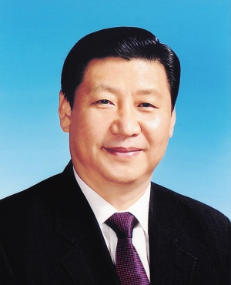
我们决不可抛弃中华民族的
优秀文化传统，恰恰相反，
我们要很好传承和弘扬，
因为这是我们民族的“根”
和“魂”，丢了这个“根”
和“魂”，就没有根基了。

Slide 41
“头上三尺有神灵。”
天网恢恢，疏而不漏。
安
能
胜
苍
穹
不
能
胜
寸
心
“积善之家，必有余庆；积不善之家，必有余殃。”

Slide 42
人
民
有
信
仰
国
家
有
力
量
靡不有初，鲜克有终。 慎终如始，善始善终。

Slide 43
第三节 士的使命——弘道殉道
一、士与志
1、居仁由义 志在圣贤
王子垫问曰：“士何事？”孟子曰：“尚志。”曰：“何谓尚志？”曰：“仁义而已矣。杀一无罪，非仁也；非其有而取之，非义也。居恶在？仁是也；路恶在？义是也。居仁由义，大人之事备矣。”《尽心上》
“舜，人也；我，亦人也。舜为法于天下，可传于后世，我由未免为乡人也，是则可忧也。忧之如何？如舜而已矣。若夫君子所患则亡矣。非仁无为也，非礼无行也。如有一朝之患（祸），则君子不患（痛苦）矣。”《离娄下》
曹交问曰：“人皆可以为尧舜，有诸？”孟子曰：“然。徐行后长者谓之弟，疾行先长者谓之不弟。夫徐行者，岂人所不能哉？所不为也。尧舜之道，孝弟而已矣。子服尧之服，诵尧之言，行尧之行，是尧而已矣。子服桀之服，诵桀之言，行桀之行，是桀而已矣。”《告子下》

Slide 44
2、勇于担当 舍我其谁
孟子曰：“圣人，百世之师也，伯夷、柳下惠是也。故闻伯夷之风者，顽夫廉，懦夫有立志；闻柳下惠之风者，薄（刻薄）夫敦（敦厚），鄙（狭隘）夫宽（宽容）。奋乎百世之上，百世之下闻者莫不兴起也。”《尽心下》
孟子曰：“五百年必有王者兴，其间必有名世者。由周而来，七百有余岁矣，以其数，则过矣；以其时考之，则可矣。夫天未欲平治天下也；如欲平治天下，当今之世，舍我其谁也？”《公孙丑下》
3、虽千万人，吾往矣。
昔者曾子谓子襄曰：“子好勇乎？吾尝 闻大勇于夫子矣：自反而不缩，虽褐宽博，吾不惴焉。自反而缩，虽千万人，吾往矣。”《公孙丑上》

Slide 45
二、士与道
孟子曰：“仁也者，人也。合而言之，道也。” 《尽心下》
曰：“故士穷不失义，达不离道。穷不失义，故士得己焉；达不离道，故民不失望焉。古之人，得志，泽加于民；不得志，修身见于世。穷则独善其身，达则兼善天下。”《尽心上》
孟子曰：“天下有道，以道殉身；天下无道，以身殉道；未闻以道殉乎人者也。”《尽心上》
孟子曰：“人不可以无耻。无耻之耻，无耻矣。”《尽心上》

Slide 46
孟子曰：“鱼，我所欲也；熊掌，亦我所欲也，二者不可得兼，舍鱼而取熊掌者也。生，亦我所欲也；义，亦我所欲也，二者不可得兼，舍生而取义者也。生亦我所欲，所欲有甚于生者，故不为苟得也；死亦我所恶，所恶有甚于死者，故患有所不辟也。如使人之所欲莫甚于生，则凡可以得生者，何不用也？使人之所恶莫甚于死者，则凡可以辟患者，何不为也？由是则生而有不用也，由是则可以辟患而有不为也。是故所欲有甚于生者，所恶有甚于死者，非独贤者有是心也，人皆有之，贤者能勿丧耳。一箪食，一豆羹，得之则生，弗得则死。呼尔而与之，行道之人弗受；蹴尔而与之，乞人不屑也。”《告子上》

Slide 47
孟子曰：“自暴者，不可与有言也；自弃者，不可与有为也。言非礼义，谓之自暴也；吾身不能居仁由义，谓之自弃也。仁，人之安宅也；义，人之正路也。旷安宅而弗居，舍正路而不由，哀哉！”《离娄上》
孟子曰：“今有无名之指，屈而不信，非疾痛害事也，如有能信之者，则不远秦楚之路，为指之不若人也。指不若人，则知恶之；心不若人，则不知恶，此之谓不知类也。”
《告子上》

Slide 48
三、天下有不召之臣
“天下有达尊三：爵一，齿一，德一。朝廷莫如爵，乡党莫如齿，辅世长民莫如德。恶得有其一以慢其二哉？
故将大有为之君，必有所不召之臣；欲有谋焉，则就之。
其尊德乐道，不如是，不足以有为也。故汤之于伊尹，学焉而后臣之，故不劳而王；恒公之于管仲，学焉而后臣之，故不劳而霸。”《公孙丑下》
若于齐，则未有处也，无处而馈之，是货之也，焉有君子而可以货取乎？”《公孙丑下》

Slide 49
四、为王者师也
“人伦明于上，小民亲于下。有王者起，必来取法，是为王者师也。”《滕文公上》
景春曰：“公孙衍、张仪岂不诚大丈夫哉？一怒而诸侯惧，安居而天下熄。”
孟子曰：“是焉得为大丈夫乎？子未学礼乎？丈夫之冠也，父命之；女子之嫁也，母命之，往送之门，戒之曰：‘往之女家，必敬必戒，无违夫子！’以顺为正者，妾妇之道也。居天下之广居，立天下之正位，行天下之大道；得志，与民由之；不得志，独行其道。富贵不能淫，贫贱不能移，威武不能屈，此之谓大丈夫。” 《滕文公下》
朱熹：“以道从人，妾妇之道。”
朱熹：“广居，仁也；正位，礼也；大道，义也。”

Slide 50
五、士的使命
儒家有一个最核心的基本理念就是它的批判精神。假如没有批判精神，儒家就死了。孟子认为，作为一个儒者，有五种资源可以同时调动起来：一是强调人内在价值的主体性；二是民本思想；三是强烈的历史意识；四是天道意识，主张敬畏感；五是有未来指向性，所谓“为万世开太平”，不只是为了我们这一代。
在俄语语源中，知识分子的特性就是反体制，体制内的知识分子会异化。但这不是儒家的传统，更不是整个西方民主的传统，西方国家的知识分子都和政治之间有密切的关系，你不能说基辛格不是知识分子。中国的知识分子，一定要关切政治，最好能够投入政治，但不要放弃知识分子的批判精神和独立人格，要转化政治，而不为政治所转。
——杜维明

Slide 51
第四节 心性与天命——天人之际 心性之源
一、天赋人性
1、人性善的先验性
公都子曰：“告子曰：‘性无善无不善也。’或曰：‘性可以为善，可以为不善；是故文武兴，则民好善；幽厉兴，则民好暴。’或曰：‘有性善，有性不善；是故以尧为君而有象，以瞽瞍为父而有舜，以纣为兄之子且以为君，而有微子启、王子比干。’今曰‘性善’，然则彼皆非与？”
孟子曰：“恻隐之心，人皆有之；羞恶之心，人皆有之；恭敬之心，人皆有之；是非之心，人皆有之。恻隐之心，仁也；羞恶之心，义也；恭敬之心，礼也；是非之心，智也。仁义礼智，非由外铄我也，我固有之也，弗思耳矣。故曰：‘求则得之，舍则失之。’ 诗曰：‘天生蒸民，有物有则。民之秉彝，好是懿德。’孔子曰：‘为此诗者，其知道乎！故有物必有则，民之秉彝也，故好是懿德。’”《告子上》

Slide 52
2、人性善——人之为人的本质性
“夫仁，天之尊爵也，人之安宅也。” 《公孙丑上》
孟子曰：“人皆有不忍人之心。所以谓人皆有不忍人之心者，今人乍见孺子将入于井，皆有怵惕恻隐之心，非所以内交于孺子之父母也，非所以要誉于乡党朋友也，非恶其声而然也。由是观之，无恻隐之心，非人也；无羞恶之心，非人也；无辞让之心；非人也；无是非之心，非人也。恻隐之心，仁之端也；羞恶之心，义之端也；辞让之心，礼之端也；是非之心，智之端也。
人之有是四端也，犹其有四体也。凡有四端于我者，知皆扩而充之矣，若火之始然，泉之始达。苟能充之，足以保四海；苟不充之，不足以事父母。

Slide 53
3、人性善的普遍性
“口之于味也，有同耆焉；耳之于声也，有同听焉；目之于色也，有同美焉；至于心，独无所同然乎？心之所同然者何也？谓理也，义也。圣人先得我心之所同然耳。” 《告子上》
告子曰：“性犹湍水也，决诸东方则东流，决诸西方则西流。人性之无分于善不善也，犹水之无分于东西也。”
孟子曰：“水信无分于东西，无分于上下乎？人性之善也，犹水之就下也。人无有不善，水无有不下。今夫水，搏而跃之，可使过颡；激而行之，可使在山。是岂水之性哉？其势则然也。人之可使为不善，其性亦犹是也。”《告子上》

Slide 54
5、良心良知
孟子曰：“人见其濯濯也，以为未尝有材焉，此岂山之性也哉？虽存乎人者，岂无仁义之心哉？其所以放其良心者，亦犹斧斤之于木也，旦旦而伐之，可以为美乎？故苟得其养，无物不长；苟失其养，无物不消。”《告子上》
孟子曰：“人之所不学而能者，其良能也；所不虑而知者，其良知也。孩提之童无不知爱其亲者，及其长也，无不知敬其兄也。亲亲，仁也；敬长，义也；无他，达之天下也。” 《尽心上》

Slide 55
6、推己及人
孟子曰：“吾今而后知杀人亲之重也：杀人之父，人亦杀其父；杀人之兄，人亦杀其兄。” 《尽心下》
孟子曰：“身不行道，不行于妻子；使人不以道，不能行于妻子。”《尽心下》

Slide 56
二、心性与天命
1、存心养心 君子立命
“莫之为而为者，天也；莫之致而至者，命也。” 《万章上》
孟子曰：“尽其心者，知其性也。知其性，则知天矣。存其心，养其性，所以事天也。殀寿不贰，修身以俟之，所以立命也。” 《尽心上》
孟子曰：“莫非命也，顺受其正，是故知命者不立乎岩墙之下。尽其道而死者，正命也；梏桎死者，非正命也。”

Slide 57
2、 命由己立 自求多福
“祸福无不自己求之者。《诗》云：‘永言配命，自求多福。’《太甲》曰：‘天作孽，犹可违；自作孽，不可活。’此之谓也。”《公孙丑上》
孟子曰：“口之于味也，目之于色也，耳之于声也，鼻之于臭也，四肢之于安佚也，性也，有命焉，君子不谓性也。仁之于父子也，义之于君臣也，礼之于宾主也，知之于贤者也，圣人之于天道也，命也，有性焉，君子不谓命也。” 《尽心下》
孟子曰：“尧、舜，性者也；汤、武，反之也。动容周旋中礼者，盛德之至也。哭死而哀，非为生者也。经德不回，非以干禄也。言语必信，非以正行也。君子行法，以俟命而已矣。” 《尽心下》

Slide 58
三、回归本心的终极意义——万物皆备于我矣
1、学问之道 求其放心
孟子曰：“仁，人心也；义，人路也。舍其路而弗由，放其心而不知求，哀哉！人有鸡犬放，则知求之；有放心而不知求。学问之道无他，求其放心而已矣。” 《告子上》
孟子曰：“求则得之，舍则失之，是求有益于得也，求在我者也。求之有道，得之有命，是求无益于得也，求在外者也。” 《尽心上》

Slide 59
2、反身而诚 乐莫大焉
孟子曰：“万物皆备于我矣。反身而诚，乐莫大焉。强恕而行，求仁莫近焉。” 《尽心上》
孟子曰：“悦亲有道，反身不诚，不悦于亲矣。诚身有道，不明乎善，不诚其身矣。是故诚者，天之道也；思诚者，人之道也。至诚而不动，未之有也；不诚，未有能动者也。”《离娄上》
孟子曰：“大人者，不失其赤子之心者也。” 《离娄下》

Slide 60
3、大而化之 由圣而神
曰：“可欲之谓善，有诸己之谓信，充实之谓美，充实而有光辉之谓大，大而化之之谓圣，圣而不可知之之谓神。” 《尽心下》

Slide 61
第五节 修身的功夫——养心 寡欲 养气 磨砺
一、养心——求其放心
孟子曰：“仁，人心也；义，人路也。舍其路而弗由，放其心而不知求，哀哉！人有鸡犬放，则知求之；有放心而不知求。学问之道无他，求其放心而已矣。” 《告子上》
“仁，人之安宅也；义，人之正路也。旷安宅而弗居，舍正路而不由，哀哉！”《离娄上》
二、寡欲——养心莫善于寡欲
孟子曰：“养心莫善于寡欲。其为人也寡欲，虽有不存焉者，寡矣；其为人也多欲，虽有存焉者，寡矣。”《尽心下》

Slide 62
三、养气
1、持其志，无暴其气。
曰：“敢问夫子之不动心与告子之不动心，可得闻与？”
“告子曰：‘不得于言，勿求于心；不得于心，勿求于气。’不得于心，勿求于气，可；不得于言，勿求于心，不可。夫志，气之帅也；气，体之充也。夫志至焉，气次焉；故曰：‘持其志，无暴其气。’”
“既曰，‘志至焉，气次焉。’又曰，‘持其志，无暴其气。’者何也？”
曰：“志壹则动气，气壹则动志也。今夫蹶者趋者，是气也，而反动其心。”《公孙丑上》

Slide 63
2、浩然之气
“敢问夫子恶乎长？”
曰：“我知言，我善养吾浩然之气。”
“敢问何谓浩然之气？”
曰：“难言也。其为气也，至大至刚，以直养而无害，则塞于天地之间。其为气也，配义与道；无是，馁也。是集义所生者，非义袭而取之也。行有不慊于心，则馁矣。 ”《公孙丑上》

Slide 64
3、存养夜气
“虽存乎人者，岂无仁义之心哉？其所以放其良心者，亦犹斧斤之于木也，旦旦而伐之，可以为美乎？其日夜之所息，平旦之气，其好恶与人相近也者几希，则其旦昼（明天）之所为，有（又）梏（gu 圈禁）亡之矣。梏之反覆，则其夜气不足以存；夜气不足以存，则其违禽兽不远矣。人见其禽兽也，而以为未尝有才焉者，是岂人之情也哉？故苟得其养，无物不长；苟失其养，无物不消。” 《告子上》

Slide 65
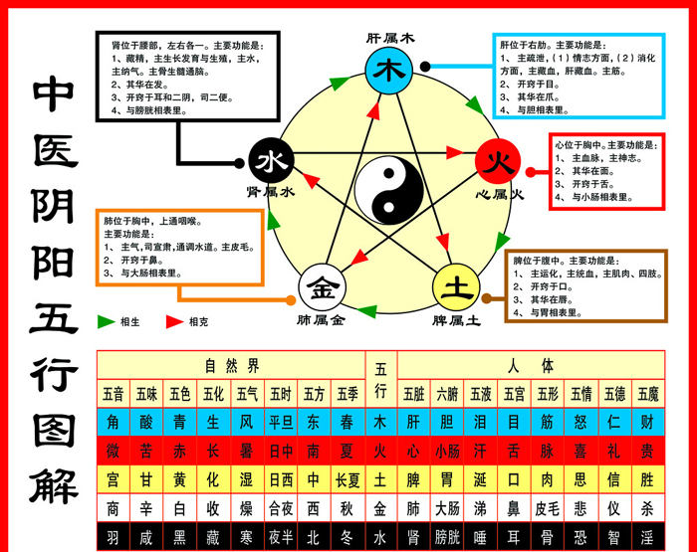

Slide 66
四、生于忧患 死于安乐
1、艰难困苦 人生磨砺
“故天将降大任于斯人也，必先若其心志，劳其筋骨，饿其体肤，空乏其身，行拂乱其所为，所以动心忍性，曾（增）益其所不能。人恒过，然后能改；困于心，衡于虑，而后作；征于色，发于声，而后喻。然后知生于忧患而死于安乐也。”《告子下》
2、孤臣孽子 通达事理
孟子曰：“人之有德慧术知者，恒存乎疢（chen 灾难）疾。独孤臣孽子，其操心也危，其虑患也深，故达。” 《尽心上》

Slide 67
第六节 事亲为大 守身为本——终身慕父母
一、事亲为本
孟子曰：“事，孰为大？事亲为大；守，孰为大？守身（生命与良心）为大。不失其身而能事其亲者，吾闻之矣；失其身而能事其亲者，吾未之闻也。孰不为事？事亲，事之本也；孰不为守？守身，守之本也。”《离娄上》
孟子曰：“仁之实，事亲是也；义之实，从兄是也；智之实，知斯二者弗去是也；礼之实，节文斯二者是也；乐之实，乐斯二者，乐则生矣；生则恶可已也？恶可已，则不知足之蹈之手之舞之。”《离娄上》
孟子曰：“养生者不足以当大事，惟送死可以当大事。”《离娄下》

Slide 68
二、孝的典范——大孝终身慕父母
问曰：“舜往于田，号泣于旻天。何为其号泣也？”
孟子曰：“怨慕也。···为不顺于父母，如穷人无所归。
天下之士悦之，人之所欲也，而不足以解忧；好色，人之所欲，妻帝之二女，而不足以解忧；富，人之所欲，富有天下，而不足以解忧；贵，人之所欲，贵为天子，而不足以解忧。
人悦之、好色、富贵，无足以解忧者，惟顺于父母可以解忧。人少，则慕父母；知好色，则慕少艾；有妻子，则慕妻子；仕则慕君，不得于君则热中。
大孝终身慕父母。五十而慕者，予于大舜见之矣。”
《万章上》
孟子曰：“天下大悦而将归己。视天下悦而归己，犹草芥也，惟舜为然。不得乎亲，不可以为人；不顺乎亲，不可以为子。舜尽事亲之道而瞽叟厎(zhi)豫，瞽叟厎豫而天下化，瞽叟厎豫而天下之为父子者定，此之谓大孝。 ”《离娄上》

Slide 69
三、葬与祭
（1）安葬——事死如事生 事亡如事存
孟子：盖上世尝有不葬其亲者，其亲死则举而委之于壑。他日过之，狐狸食之，蝇蚋（rui）蛄嘬(gu chuai)之。其颡有泚(ci)，睨而不视，夫泚也，非为人泚，中心达于面目，盖归反蘽梩(lei li)而掩之。掩之诚是也，则孝子仁人之掩其亲，亦必有道矣。（《孟子 滕文公上》）
子曰：孝子之丧亲也，哭不偯，礼无容，言不文，服美不安，闻乐不乐，食旨不甘，此哀戚之情也。三日而食，教民无以死伤生。毁不灭性，此圣人之政也。丧不过三年，示民有终也。为之棺椁衣衾而举之，陈其簠簋(fu gui)而哀戚之；擗踊哭泣，哀以送之；卜其宅兆，而安措之；为之宗庙，以鬼享之；春秋祭祀，以时思之。生事爱敬，死事哀戚，生民之本尽矣，死生之义备矣，孝子之事亲终矣。 （《孝经》）
孟子曰：“古者棺椁无度，中古棺七寸，椁称之。自天子达于庶人，非直为观美也， 然后尽于人心。 不得，不可以为悦；无财，不可以为悦。得之为有财，古之人皆用之， 吾何为独不然？ 且比化者无使土亲肤，于人心独无恔乎？ 吾闻之也：君子不以天下俭其亲。” ^{《公孙丑下》}

Slide 70
（2）祭祀——追养继孝 反本复始
祭者，所以追养继孝也。《礼记 祭统》
君子反古复始，不忘其所由生也。是以致其敬、发其情，竭力从事以报其亲，不敢弗尽也。 （《礼记 祭义》）
凡治人之道，莫急于礼。礼有五经，莫重于祭。夫祭者，非物自外至者也，自中出生于心也。心怵而奉之以礼，是故唯贤者能尽祭之义。（《礼记 祭统》）
宰我曰：“吾闻鬼神之名，不知其所谓。”子曰：“气也者，神之盛也；魂也者，鬼之盛也；合鬼与神，教之至也。众生必死，死必归土，此之谓鬼。骨肉毙于下，阴为野土。其气发扬于上，为昭明，此百物之精也，神之著也。因物之精，制为之极，明命鬼神，以为黔首则。百众以畏，万民以服。圣人以是为未足也，筑为宫室，设为宗祧 (tiāo)，以别亲疏远迩，教民反古复始，不忘其所由生也。 （《礼记 祭义》）

Slide 71
（3）祭祀——教化之本
夫祭有十伦焉：见事鬼神之道焉，见君臣之义焉，见父子之伦焉，见贵贱之等焉，见亲疏之杀焉，见爵赏之施焉，见夫妇之别焉，见政事之均焉，见长幼之序焉，见上下之际焉。此之谓十伦。（《礼记 祭统》）
是故君子之教也，必由其本。顺之至也，祭其是与？故曰：祭者，教之本也已。（《礼记 祭统》）
（4）超越价值——孝通神明
子曰：昔者明王事父孝，故事天明；事母孝，故事地察；长幼顺，故上下治。天地明察，神明彰矣。故虽天子，必有尊也，言有父也；必有先也，言有兄也。宗庙致敬，不忘亲也；修身慎行，恐辱先也。宗庙致敬，鬼神着矣。孝悌之至，通于神明，光于四海，无所不通。 （《孝经》）

Slide 72
三、孝的意义
1、孝的社会意义
孟子曰：“人人亲其亲，长其长，而天下平。” 《离娄上》
“老吾老以及人之老，幼吾幼以及人之幼，天下可运于掌。”
（《梁惠王上》）
孟子曰：“伯夷辟纣，居北海之滨，闻文王作，兴曰：‘盍归乎来！吾闻西伯善养老者！。’太公辟纣，居东海之滨，闻文王作，兴曰：‘盍归乎来！吾闻西伯善养老者！’二老者，天下之大老也，而归之，是天下之父归之也。天下之父归之，其子焉往？诸侯有行文王之政者，七年之内，必为政于天下矣。” 《离娄上》
孟子曰：“亲亲而仁民，仁民而爱物。”《尽心上》
2、孝的终极意义
孟子曰：“君子有三乐，而王天下不与存焉。父母俱存，兄弟无故，一乐也；仰不愧于天，俯不怍于人，二乐也；得天下英才而教育之，三乐也。君子有三乐，而王天下不与存焉。”《尽心上》

Slide 73
四、不孝者五
孟子曰：“世俗所谓有不孝者五，惰其四支，不顾父母之养，一不孝也；博弈好饮酒，不顾父母之养，二不孝也；好货财，私妻子，不顾父母之养，三不孝也；从耳目之欲，以为父母戮，四不孝也；好勇斗很，以危父母，五不孝也。”《离娄下》
孟子曰：“不孝有三，无后为大。舜不告而娶，为无后也。君子以为犹告也。 ”《离娄上》

Slide 74
第七节 政治和政权合法性的来源——民心民意
一、天时地利人和
孟子曰：“天时不如地利，地利不如人和。三里之城，七里之郭，环而攻之而不胜。夫环而攻之，必有得天时者矣；然而不胜者，是天时不如地利也。城非不高也，池非不深也，兵革非不坚利也，米粟非不多也，委而去之，是地利不如人和也。故曰：域民不以封疆之界，固国不以山溪之险，威天下不以兵革之利。得道者多助，失道者寡助。寡助之至，亲戚畔之；多助之至，天下顺之。以天下之所顺，攻亲戚之所畔，故君子有不战，战必胜矣。”《公孙丑下》

Slide 75
二、得民心者得天下，失民心者失天下。
孟子曰：“夫人必自侮，然后人侮之；家必自毁，而后人毁之；国必自伐，而后人伐之。《太甲》曰：‘天作孽，犹可违；自作孽，不可活。’此之谓也。”
孟子曰：“桀纣之失天下也，失其民也；失其民者，失其心也。得天下有道：得其民，斯得天下矣；得其民有道：得其心，斯得民矣；得其心有道：所欲与之聚之，所恶勿施尔也。”《离娄上》

Slide 76
三、天命天意——民心民意的超验性表达
“天与之。天不言，以行与事示之而已矣。天与之，人与之。故曰，天也。《泰誓》曰‘天视自我民视，天听自我民听。’此之谓也。”《万章上》

Slide 77
四、君臣关系——君仁，莫不仁；君义，莫不义
1、君臣关系——“欲为君，尽君道；欲为臣，尽臣道。”
孟子告齐宣王曰：“君之视臣如手足，则臣视君如腹心；君之视臣如犬马，则臣视君如国人；君之视臣如土芥，则臣视君如寇仇。”《离娄下》
孟子曰：“规矩，方圆之至也；圣人，人伦之至也。欲为君，尽君道；欲为臣，尽臣道。二者皆法尧舜而已矣。不以舜之所以事尧事君，不敬其君者也；不以尧之所以治民治民，贼其民者也。孔子曰：‘道二，仁与不仁而已矣。’暴其民甚，则身弑国亡；不甚，则身危国削，名之曰‘幽’、‘厉’，虽孝子慈孙，百世不能改也。《离娄上》

Slide 78
2、君王的地位——“民为贵，社稷次之，君为轻。”
孟子曰：“民为贵，社稷次之，君为轻。是故得乎丘民而为
天子，得乎天子为诸侯，得乎诸侯为大夫。”《尽心下》
孟子曰：“君仁，莫不仁；君义，莫不义；君正，莫不正。一正君而国定矣。”《离娄上》
3、君王的命运——“闻诛一夫纣矣，未闻弑君也。”
齐宣王问曰：“汤放桀，武王伐纣，有诸？”孟子对曰：“于传有之。”
曰：“臣弑其君，可乎？”曰：“贼仁者谓之‘贼’，贼义者谓之‘残’。残贼之人谓之‘一夫’。闻诛一夫纣矣，未闻弑君也。” 《梁惠王下》

Slide 79
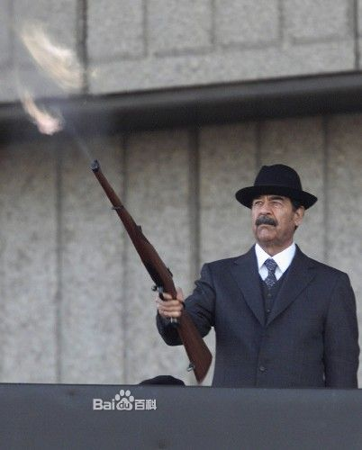
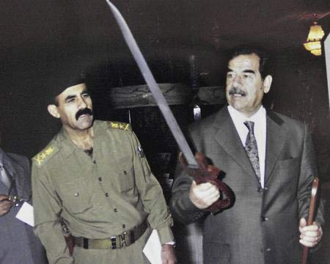
萨达姆·侯赛因 1979年7月16日出生，21岁加入阿拉伯复兴社会党，从1979年至2003年任伊拉克总统，2006年11月5日被判绞刑。

Slide 80
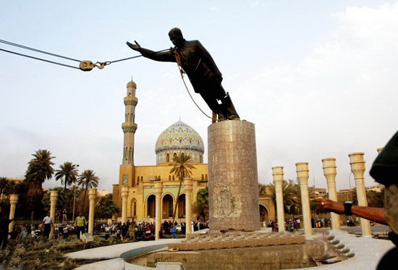
美军2003年4月9日占领伊拉克首都巴格达。最关键时刻，伊拉克许多高级官员和将领突然集体“蒸发”。“得道者多助，失道者寡助。寡助之至，亲戚畔之；多助之至，天下顺之。以天下之所顺，攻亲戚之所畔，故君子有不战，战必胜矣。”

Slide 81
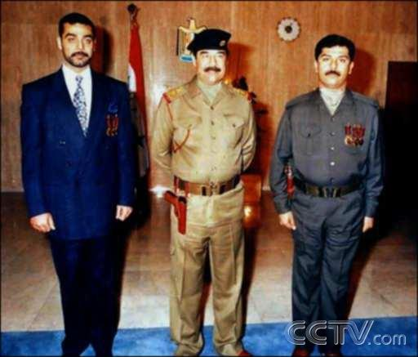
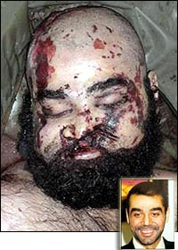
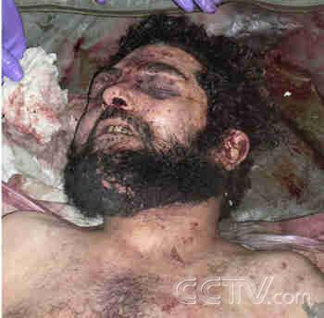
孟子曰：“夫人必自侮，然后人侮之；家必自毁，而后人毁之；国必自伐，而后人伐之。《太甲》曰：‘天作孽，犹可违；自作孽，不可活。’此之谓也。”

Slide 82
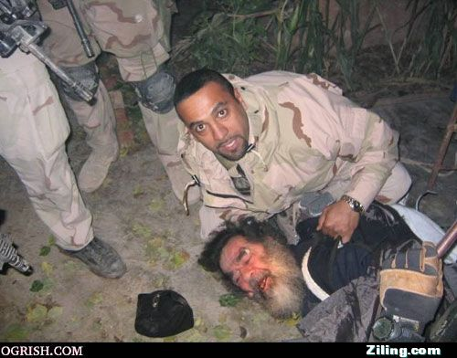
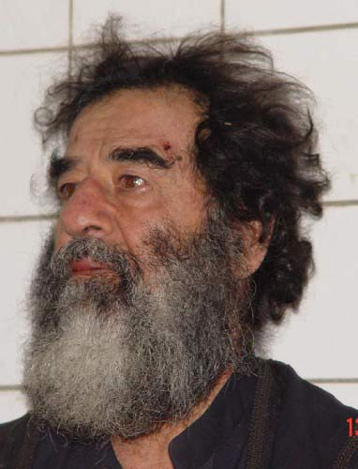
2003年12月14日，萨达姆在家乡提克里特地窖里被捕。

Slide 83
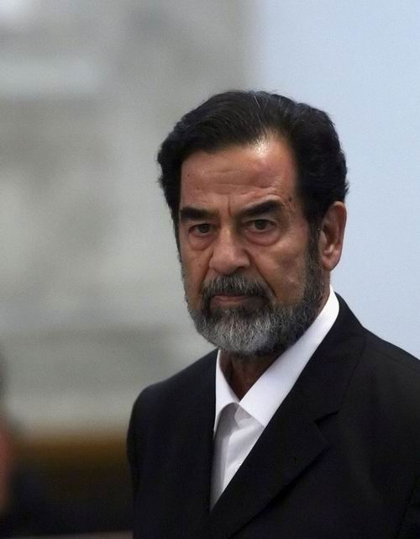
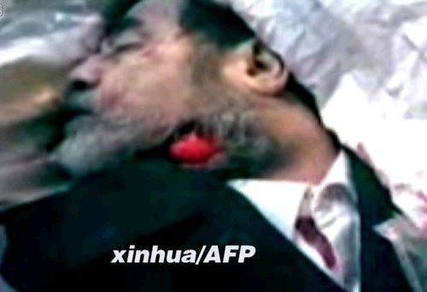
2006年12月30日，萨达姆被处以绞刑。

Slide 84
美国：美国总统布什发表声明指出，萨达姆被处决是伊拉克发展民主的里程碑。
俄罗斯：对处决表示遗憾。
英国：欢迎萨达姆被法律制裁，尊重伊拉克人决定，但不支持死刑。
法国：反对死刑。
巴基斯坦：只会增化伊拉克的暴力浪潮。
梵蒂冈：只会助长报复和仇恨。
人权监察组织：侯赛因是践踏人权的怪兽，但处决他反而将他的恶劣纪录颠覆了。
利比亚：为萨达姆降半旗致哀。

Slide 85
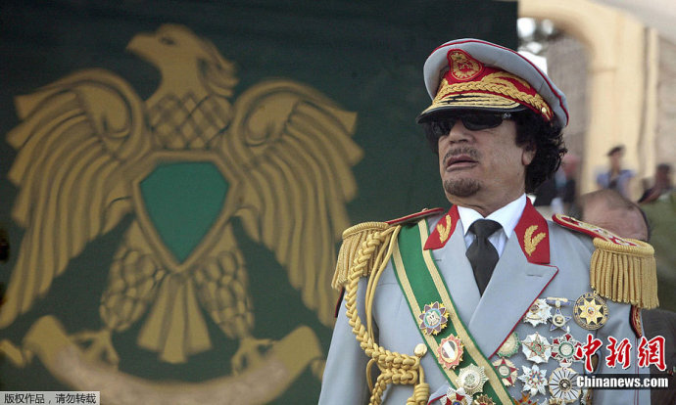
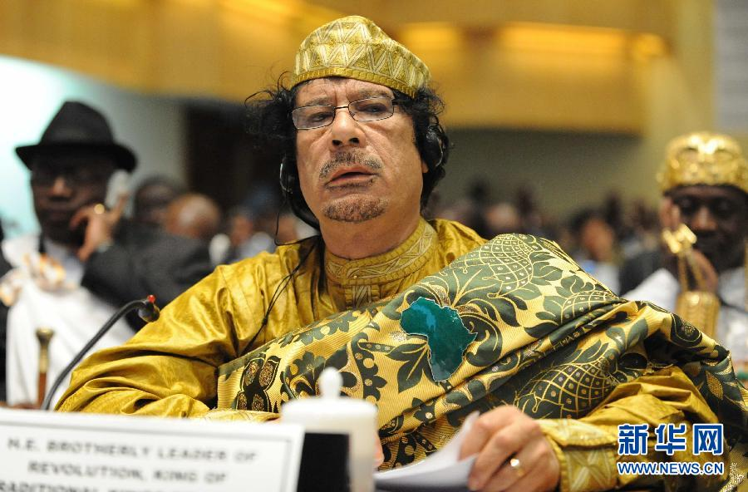
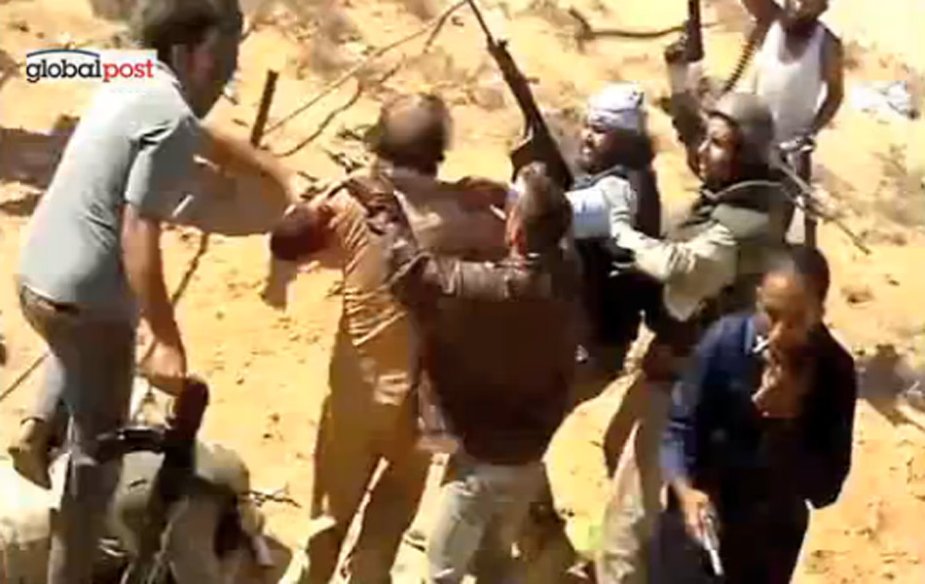
卡扎菲，1942年6月出生。
1969年9月发动军事政变，
建立阿拉伯利比亚共和国
并担任最高领导人。
2011年8月22日，政权垮台。

Slide 86
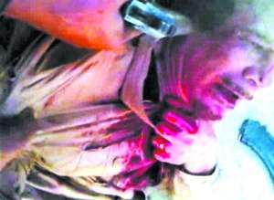
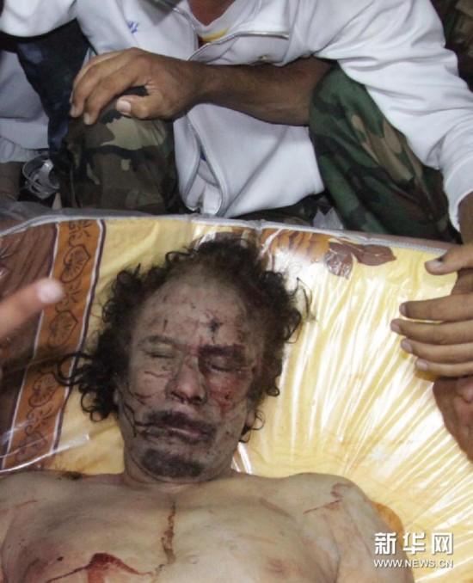
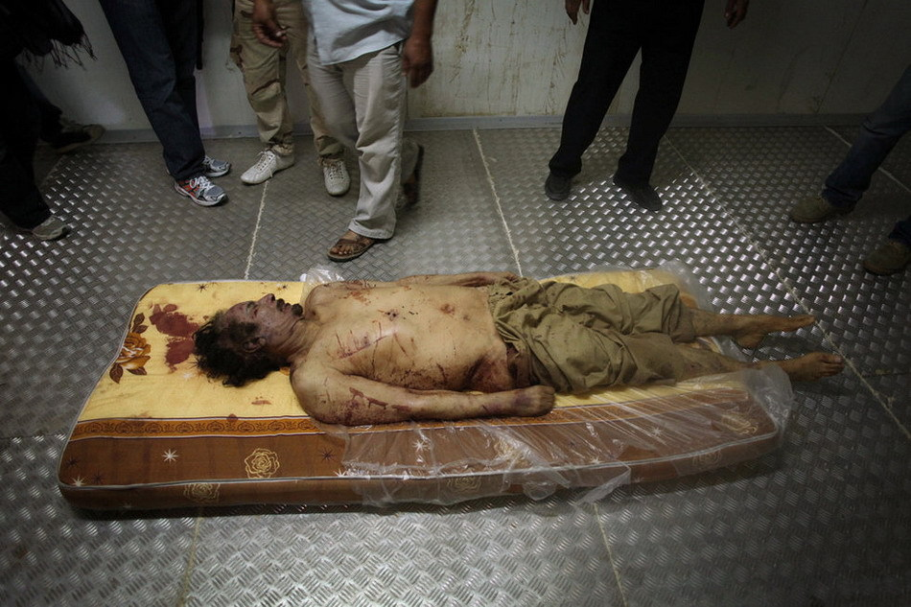
孟子曰：“君仁，莫不仁；
君义，莫不义。”

Slide 87
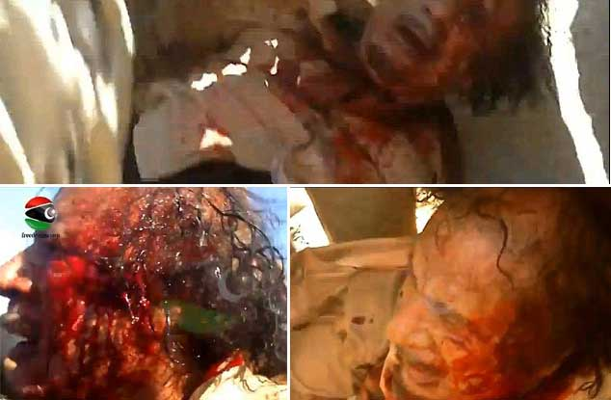
孟子：“君之视臣如手足，则臣视君如腹心；君之视臣如犬马，则臣视君如国人；君之视臣如土芥，则臣视君如寇仇。”

Slide 88
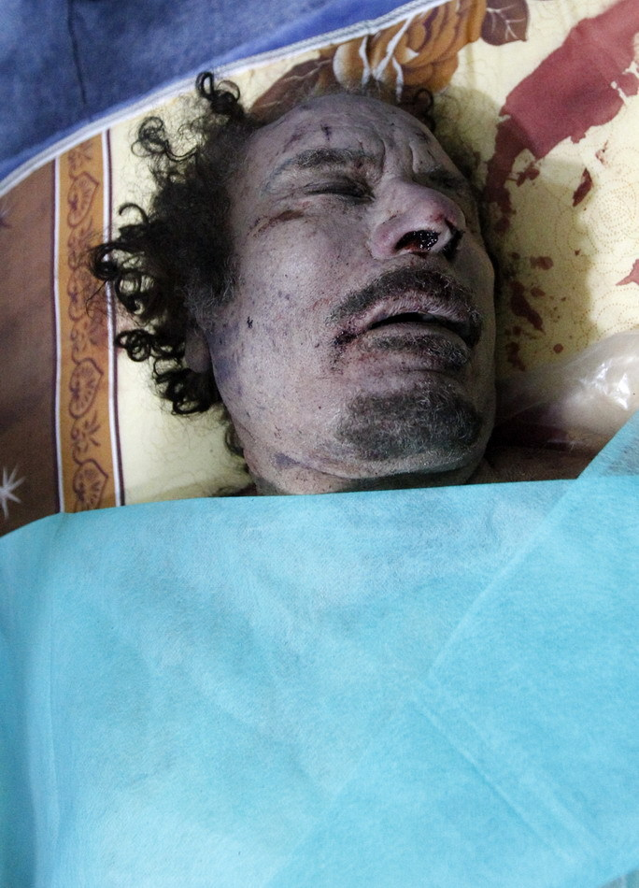
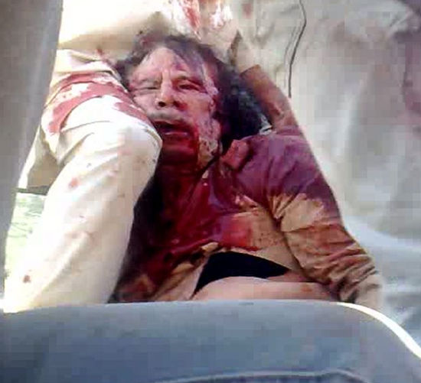
“贼仁者谓之‘贼’，贼义者谓之‘残’。
残贼之人谓之‘一夫’。闻诛一夫纣矣，未闻弑君也。”

Slide 89
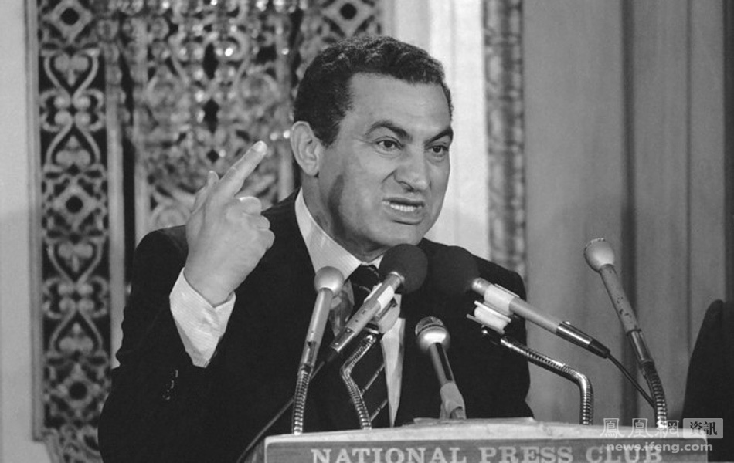
1981年10月，穆巴拉克当选为埃及总统。

Slide 90
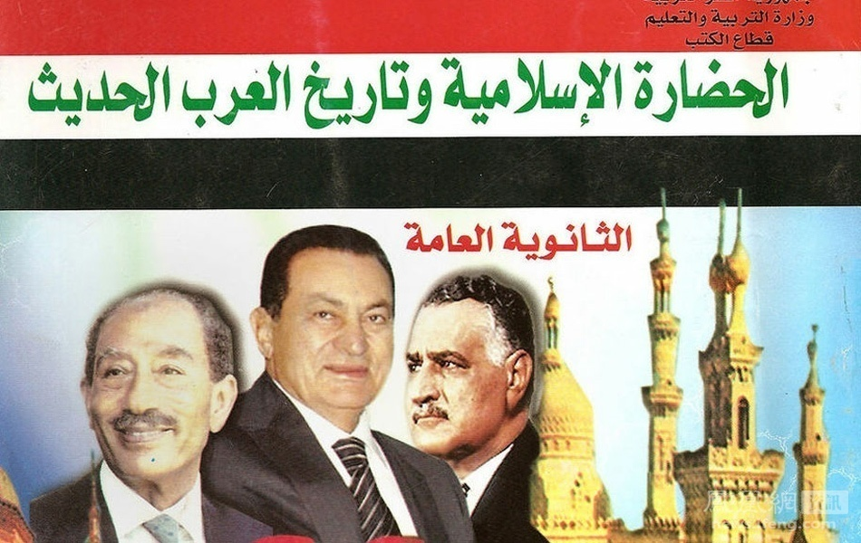
埃及2006年发布的高校历史教材封面。从左至右依次为埃及立后的三任总统：萨达特、穆巴拉克、纳赛尔。

Slide 91
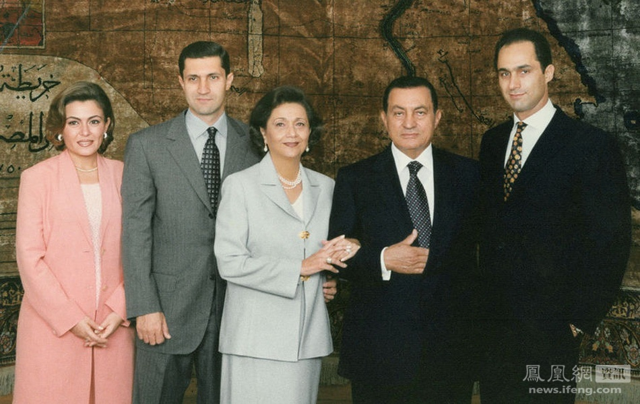
英国《卫报》：穆巴拉克的财产可能达到700亿美元，这个数字包括了存在美联储金库里的原本属于埃及国库的75吨黄金。图为穆巴拉克一家在开罗拍摄的相片。

Slide 92
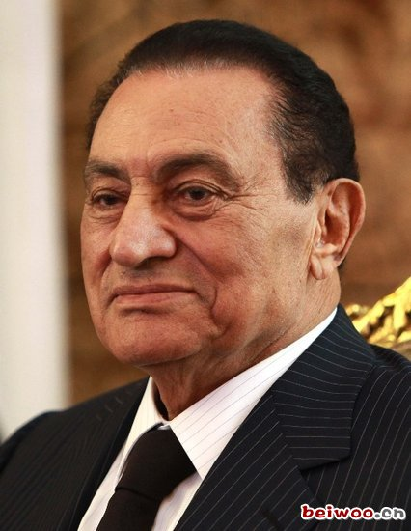
2006年，穆巴拉克宣布，他会在有生之年继续担任总统：
“只要我的胸腔中还有一颗跳动的心脏，只要我还能呼吸”。

Slide 93
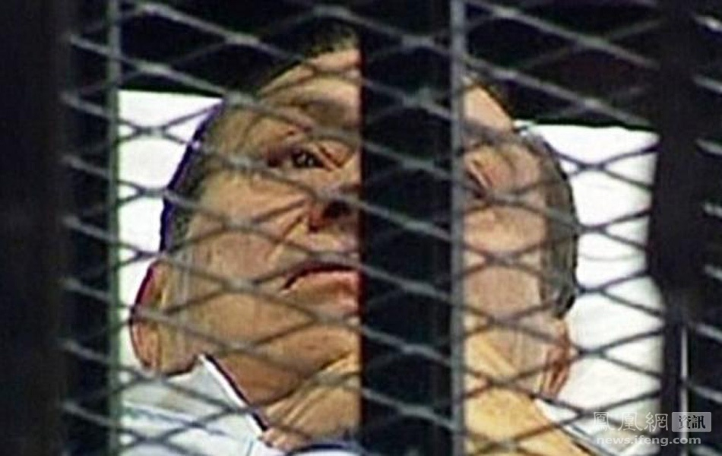
黯然终结长达30年的政治生涯后， 2011年8月3日，83岁高龄的穆巴拉克，在被临时改造成法庭的开罗国家警官学院礼堂内，躺在预先设置的铁笼里，以被告的身份，参加阿拉伯世界有史以来第一次对前统治者的独立审判。他所面临的指控包括：贪腐、滥权以及镇压示威者等。

Slide 94
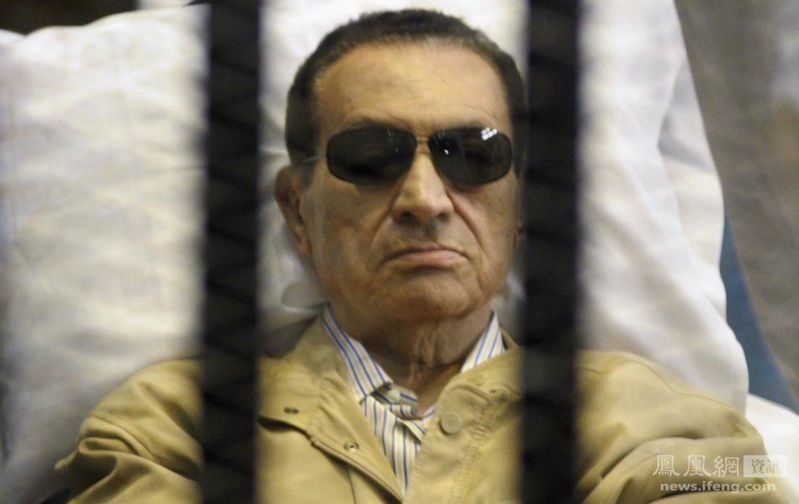
2012年6月2日，拖延近一年后，这位昔日的“中东雄狮” 被判处终身监禁。孟子曰：“民为贵，社稷次之，君为轻。”

Slide 95
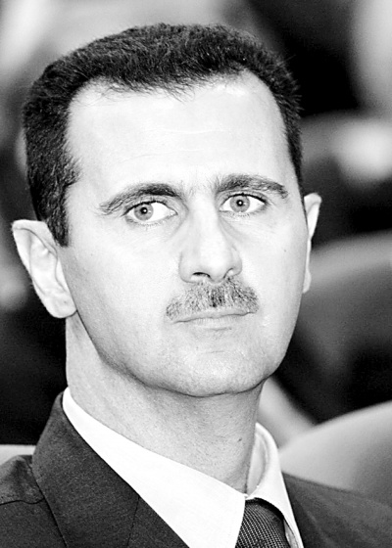
叙利亚总统 巴沙尔·阿萨德
(Bashar al-Assad)
1965年9月出生于叙利亚
首都大马士革，
是叙利亚已故总统
哈菲兹·阿萨德的次子。
在2000年7月在总统选举中
以绝对多数票当选叙利亚总统。

Slide 96
2011年因派出军队镇压叙利亚反政府示威，被多国要求下台。2012年1月下旬，叙利亚爆发了大规模的反政府示威，巴沙尔·阿萨德及其政府正面临着执政危机。
2013年8月21日，有媒体报道，叙利亚政府军从当天凌晨起使用含有沙林毒气的火箭弹对姑塔东区进行袭击。消息称，反对派方面初步统计结果显示约有755人死于袭击，另有数百人受伤，且死者中包括数百名儿童。

Slide 97
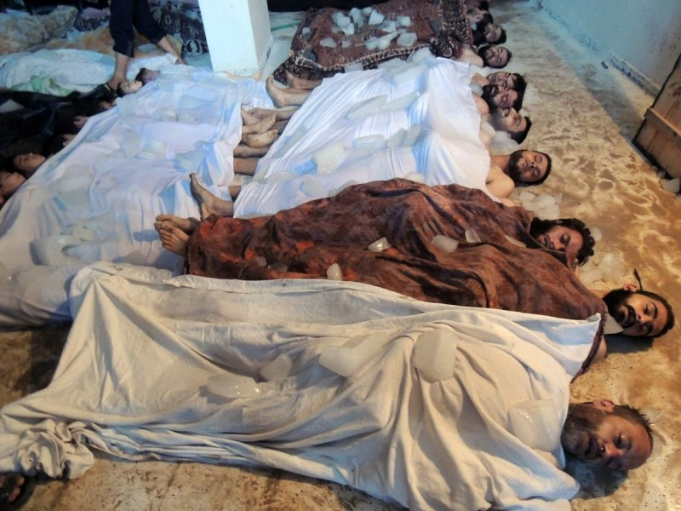
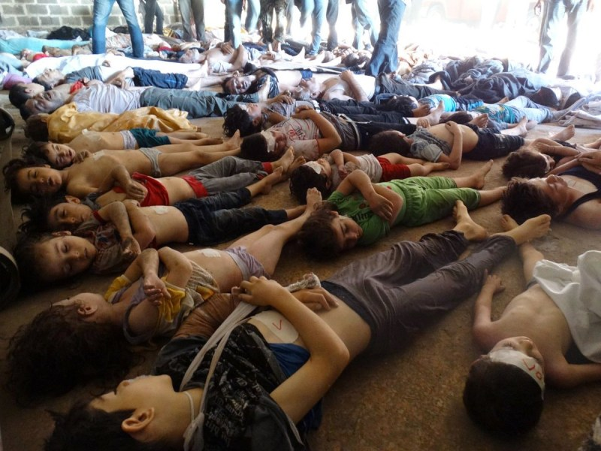
生灵涂炭
惨绝人寰

Slide 98
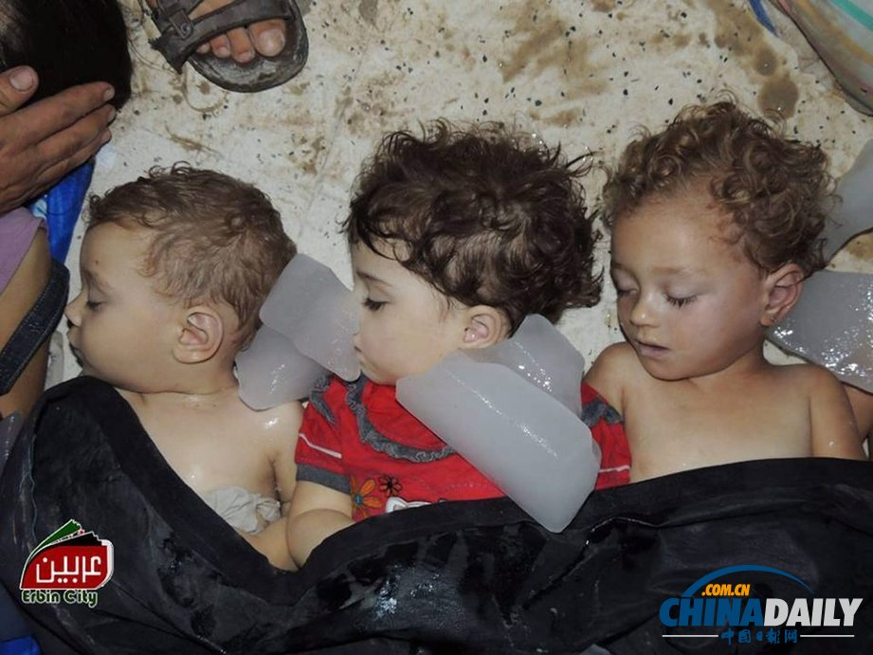
孟子曰：“人皆有不忍人之心。先王有不忍人之心，斯有不忍人之政矣。以不忍人之心，行不忍人之政，治天下可运之掌上。”

Slide 99
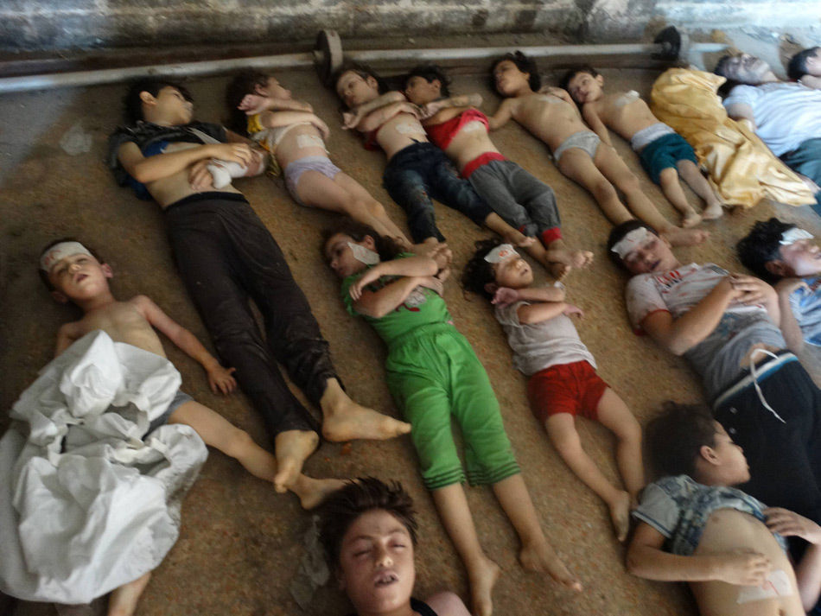
孟子：《泰誓》曰‘天视自我民视，天听自我民听。’此之谓也。”

Slide 100
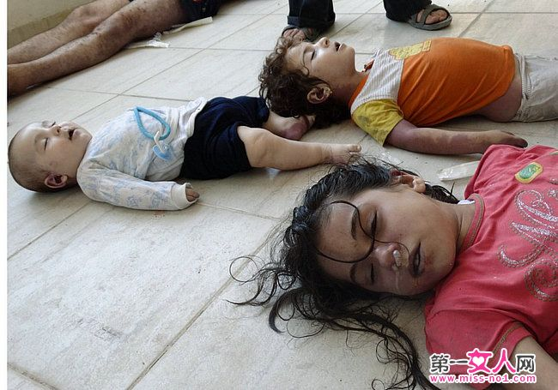
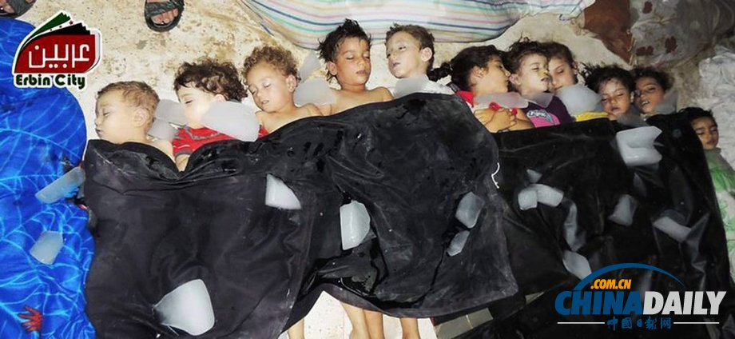
孟子曰：“无罪而杀士，
则大夫可以去；
无罪而戮民，则士可以徙。”

Slide 101
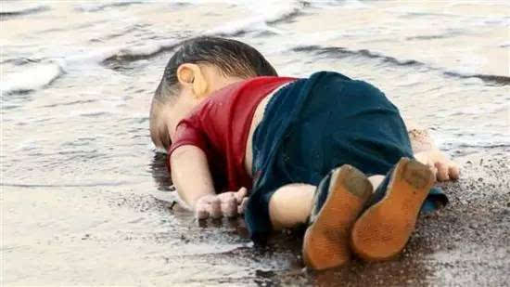
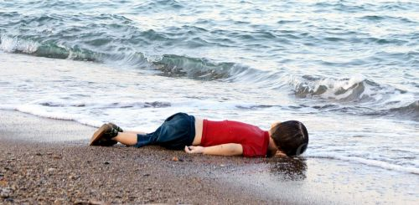
2015年9月，偷渡时不幸溺亡的3岁叙利亚男孩Aylan。

Slide 102
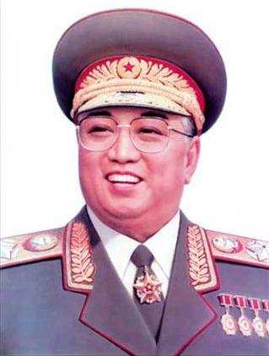
朝鲜开国领袖金日成

Slide 103
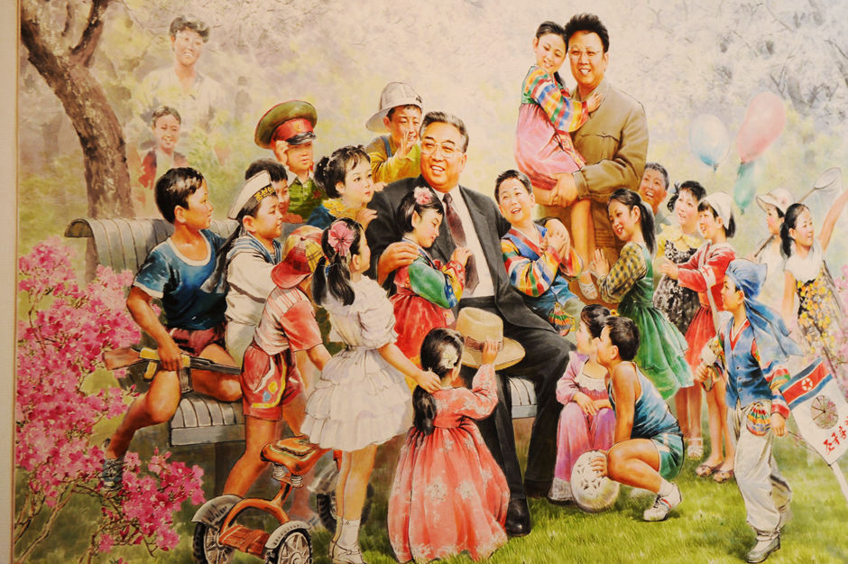
朝鲜人民的幸福生活

Slide 104
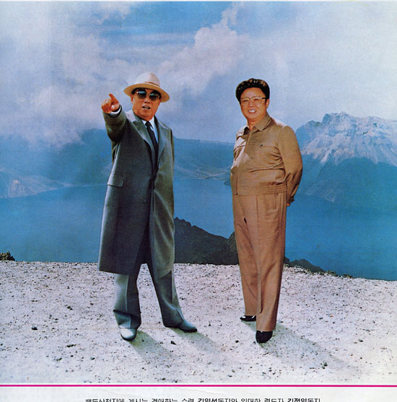
子承父业

Slide 105
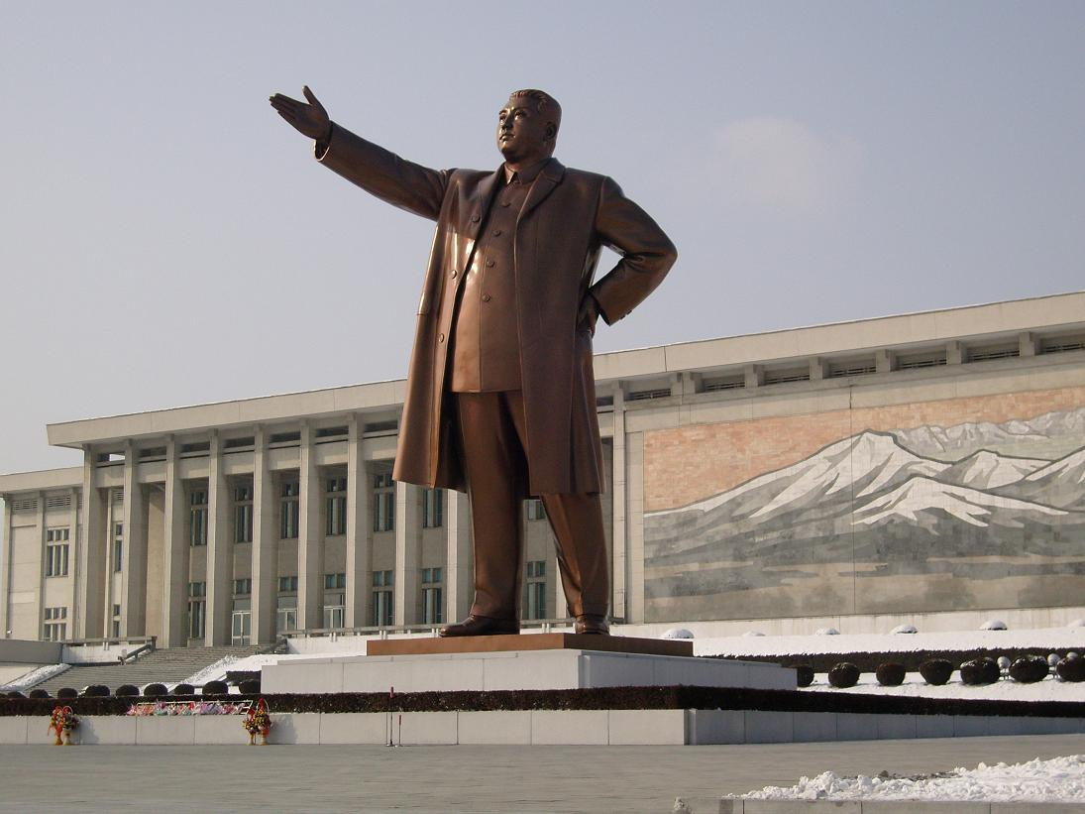
领袖挥手我前进

Slide 106
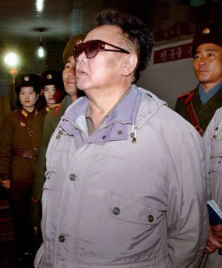
先军政治—金正日视察朝军

Slide 107
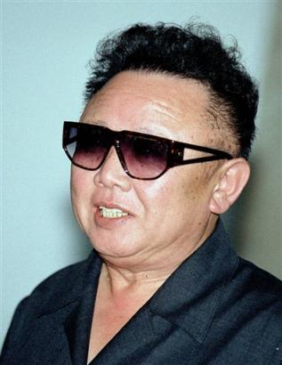
如果制裁，
朝鲜半岛将
会在顷刻之间
化为灰烬！

Slide 108
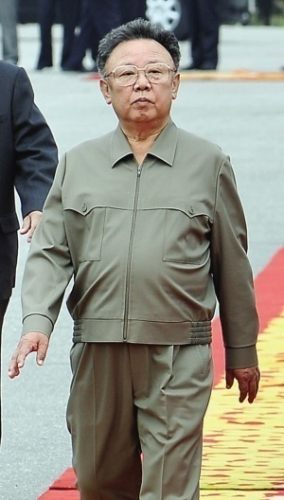
全朝鲜唯一的胖子

Slide 109
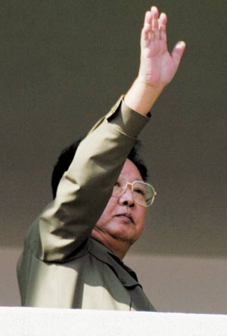
多变的独裁者

Slide 110
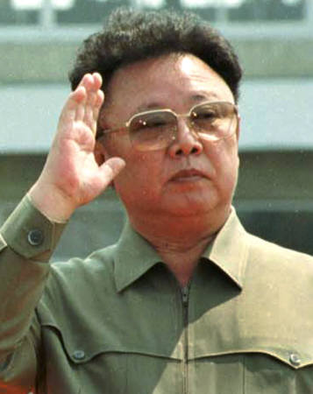
神秘的统治者

Slide 111
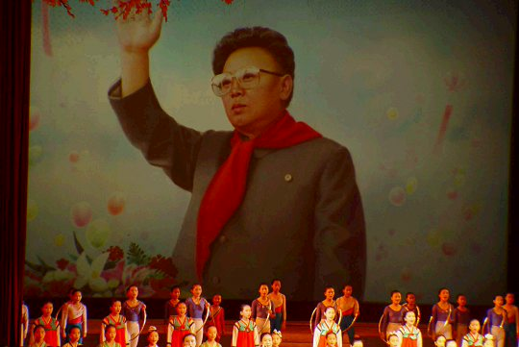


受狂热崇拜的领袖

Slide 112



疾病缠身的领袖

Slide 113



2009年8月6日经总统克林顿斡旋，
朝鲜领导人金正日下令特赦在押的
两名美国女记者。两人随克林顿乘搭
专机抵达洛杉矶，与家人团聚。

Slide 114






金正日的妻子
女人和女兵

Slide 115

2010年8月27日，胡锦涛与金正日

Slide 116

金正日（1942年2月16日－2011年12月17日）
金日成之子，朝鲜第二代最高领导人。
2011年12月17日8时30分突然去世，终年69岁。

Slide 117


领袖猝然暴毙
百姓如丧考妣

Slide 118

金正恩闪亮登场
金正恩（1983.1.8~），
朝鲜领袖金正日之子，
领袖金日成之孙，
朝鲜第三代最高领导人。

Slide 119

子承父业

Slide 120

领袖接见 热泪盈眶

Slide 121


金氏家族60年

Slide 122

李英浩（金氏父子中间），朝鲜人民军总参谋长，朝鲜劳动党中央军事委员会副委员长，朝鲜人民军次帅军衔。

Slide 123

2012年7月16日，朝鲜劳动党中央政治局决定解除李英浩的一切职务。
据悉，李英浩当时拒捕并命令卫队还击。交火过程中，
有20多名朝鲜人民军士兵死亡，李英浩或中枪受重伤。
韩联社报道，朝鲜劳动党10月将李英浩定性为反党、反革命分子。
金正恩说，从历史经验来看，不忠诚党和首领的军人，
无法完成革命军队军人的使命，今后会成为革命的叛徒。

Slide 124

新气象 新希望？

Slide 125



昔日重臣
今日逆贼

Slide 126

判决书说，张成泽从很早用尽一切手段和方法，恶毒地企图篡夺党和国家的最高权力，是天下头号千古逆贼、卖国贼。
2012年8月17日，胡锦涛
会见朝鲜劳动党中央政
治局委员、国防委员会
副委员长张成泽。

Slide 127
特别军事法庭对被告人张成泽的罪状进行审理。在审理过程中，张成泽的一切罪行百分之百得到证实，被告人对之全部供认不讳。判决书的每句是朝鲜军民给予反党反革命分子、恶毒的政治野心家、阴谋家张成泽的狠狠的铁锤。
以道义报答信任、以忠贞报答恩惠，是做人起码的道理。但是，狗不如的人间渣滓张成泽背叛党和领袖天大的信任和深恩的栽培，犯下了令人发指的大逆行为。
张成泽虽然早有肮脏的政治野心，但在金日成主席和金正日总书记在世时不敢兴风作浪而察言观色，在幕后同床异梦、阳奉阴违。到了革命的班交替的历史转折期，他认为时机终于到来，开始暴露出了自己的原形。
自己的狡猾阴谋未能得逞，历史性的朝鲜劳动党第三次代表会议宣布拥戴金正恩同志为党中央军事委员会副委员长的决定，全场以热烈的欢呼沸腾的时候，张成泽不情愿地站起来勉强拍手应付，表现出傲慢不恭的态度，从而引起了朝鲜军民的冲天愤怒。

Slide 128
时代和历史将铭记党和革命的敌人、人民的仇敌、穷凶极恶的叛国贼张成泽令人切齿痛恨的罪状。
无论岁月流逝、世代交替，白头山血统是绝不能改变或更换的。我们党、国家、军队和人民只认金日成、金正日、金正恩同志，绝无其他人。
只要有谁胆敢反对金正恩同志的唯一领导，挑战他的绝对权威，使个别人与白头山血统对峙，朝鲜军民绝不会饶恕。不管他是什么人、在什么地方，也要统统抓回来推上严正的历史法庭，以党和革命、祖国和人民的名义加以严惩。
特别军事法庭证实被告人张成泽从思想上雷同敌人，为推翻朝鲜的人民政权进行的颠覆阴谋构成朝鲜刑法第60条所规定的犯罪，以革命和人民的名义严厉谴责凶恶的政治野心家、阴谋家、千古逆贼张成泽，并根据刑法第60条判处他死刑。死刑被立即执行。

Slide 129
朝鲜人民军官兵2013年12月16日在锦绣山太阳宫广场举行誓师大会，朝鲜人民军总政治局局长崔龙海朗读誓文。
誓文指出，金日成主席创立永生不灭的主体思想、先军思想，在祖国疆土上建设自主、自立、自卫的社会主义强国，建树了彪炳祖国史册的不朽业绩。金正日总书记以钢铁的意志和超人的精力，领导千万军民从胜利走向胜利，把民族的尊严和综合国力提升到最高境界。
人民军将遵循金正日的遗训，竭诚拥戴并誓死保卫金正恩为团结的唯一中心、领导的唯一中心。
朝鲜人民军是永恒的金日成、金正日、金正恩的军队，朝鲜的枪杆子是誓死保卫最高司令官、只听最高司令官命令的不可动摇的金正恩的枪杆子。

Slide 130

2013年12月21日，朝鲜《劳动新闻》头版整版彩印并刊登歌曲《没有他我们会死》
“他亲密的情谊，在心间流淌，睡着醒着，呼吸间温暖的心，我们信任他像天一样高的德行，我们都跟随他生活啊。没有他我们活不了，金正恩同志；没有他，活不了，我们活不了；我们的命运，金正恩同志；没有他的话，我们活不了。”

Slide 131


《没有他我们会死》 下一个会是谁？
孟子曰：“无罪而杀士，则大夫可以去；无罪而戮民，则士可以徙。”

Slide 132
2014年2月17日，联合国发表朝鲜人权状况报告，揭露平壤践踏人权的暴行，其中包括受害人讲述骇人听闻的亲身经历。这份报告引起各方强烈关注。
联合国人权调查委员会星期一在日内瓦发表了朝鲜人权状况报告，这是迄今为止有关平壤践踏人权最有权威性的报告。
报告说，朝鲜政府在“国家最高层”的决策下，犯下了当今世界上最残暴的反人类罪。这份长达400页的调查报告说，朝鲜政府有系统地对人民进行政治和宗教迫害，包括人口灭绝、谋杀、奴役、酷刑、劳改、强制堕胎和制造饥饿，以及绑架韩国和日本人质等等。
联合国人权调查委员会主席迈克尔科比说：“朝鲜进行绑架、公开处决等等，事实上很多人就此消失了。”
科比说，这些罪行应该得到法律制裁：“委员会建议，有关方面应该为朝鲜人民的苦难和血泪采取行动。”
联合国人权理事会下属的人权调查委员会成立于2013年3月，由3人组成。经过多年调查，委员会掌握了80名目击者的证词，和朝鲜当局号称不存在的集中营卫星图像。
除此之外，国际特赦组织也为这份报告提供了录像资料，其中几名逃北者讲述了他们骇人听闻的遭遇。

Slide 133
原朝鲜一名女囚犯作证说：“我的父母饿死后，我买不起棺材，我用草席把他们的遗体包起来，自己背着他们去掩埋。还有我的孩子……我失去了全家人。”
另一名曾经坐过牢的朝鲜女囚犯说：“一进劳改营，妇女要接受验血，检查她们是不是怀孕，如果怀孕，就要被强制堕胎。孕妇被迫背着沉重负担上下爬坡，直到流产。”
一名原朝鲜军官说：“第一颗子弹击中头部，脑浆和鲜血崩出，旁观者吓得尖叫，人群叫喊着，场面太残忍了。枪声响后，你会本能地闭上眼睛，转过头去。枪声平息后，尸体成堆，看过这种场面后，你会睡不着觉。”
联合国人权调查委员会希望把朝鲜提交给国际刑事法庭，不过要等到联合国人权理事会下个月讨论这份报告后才能采取任何行动。
中国外交部表示，人权问题应该通过对话来解决，并且将阻止这个行动。
事实上，报告中除了“谋杀、奴役、拷打、强奸”的指控外，还列举了很多西方觉得“不可思议”的事例：“学校里展出的最好画作要么是反映领袖的，要么是描绘朝鲜儿童拿着刀剑、铅笔刺穿日本兵、美国兵的。”

Slide 134
《朝鲜人权报告》节选
2014年2月19日，联合国朝鲜人权状况特别调查委员会在日内瓦发布了一份大约400页、分为若干部分的报告，认为朝鲜存在广泛的、有系统的反人类罪，建议把朝鲜领导层的问题提交国际刑事法庭(International Criminal Court)审理。

Slide 135
该委员会称其通过卫星照片了解了朝鲜境内政治犯集中营的一些情况。委员会本希望看到科技更先进国家制作的分辨率更高的卫星照片，但请求未果（第60段）。
由于朝鲜领导人拒绝参与调查，因此该特别委员会担心听到的只是一面之词。虽然委员会指责朝鲜拒不透露该国自己对人权状况的看法，但同时称，已经仔细查阅了朝鲜的公开文件，以更客观地审视许多证人对朝鲜整体不利的证词。（第62段）

Slide 136
为了排演团体操，孩子们常常要练习一整年，其中有4-6个月甚至得牺牲学习时间，全天投入训练。那些表现不够完美的孩子还必须接收体罚。特别调查委员会将这称为“剥削儿童”。（第174-175段）
一位证人称，他的父亲用一张旧报纸来擦拭出来的饮料，不小心弄脏了印在报纸上的金正日画像，结果被送进一个政治犯集中营。（第192段）
朝鲜还用公共广播给人们如何讲话、如何发音列出规定。例如，当提到“伟大领袖”或“敬爱的领袖”时，必须特意降慢语速、提高音调，以表达崇拜和敬爱之情；另一方面，当提到美国人或是韩国人时，就必须咬牙切齿地念，以表达敌意和仇恨。（第195段）
2001年6月，朝鲜南浦市出现了数十张手工印刷传单，呼吁推翻金正日的统治。朝鲜安全机构采集了当地所有10岁以上居民的笔迹。有一个男人向朋友吐露是他所为，被该朋友出卖，最后被处以绞刑。他的直系亲属和全城的人都被迫来看他被处死的场面。（第237段）

Slide 137
朝鲜居民登记制度还包括个人的如下信息：技能和才干，志愿和健康状况，以及个人清扫金日成和金正日画像上灰尘的积极程度（第284段）。在朝鲜领导层的人为干预下，平壤成为一个“洁净的“首都城市，这里的人全都符合纯血朝鲜民族这一理想，甚至那些身体有残障的人或者是被认为反对该国政权的人都不被允许住在这里（第369段）。
朝鲜当局不允许国人离境，对企图逃离的朝鲜人实施“遇到即射杀”的政策，这一政策无法被视为正当的边境控制举措，因为它违反了国际人权法律。更有甚者，1996年，一名目击者报告说，朝鲜当局将一个人穿上鼻环，用一辆汽车拉着鼻环行驶。他们用扬声器大声宣布抓到了一个叛徒……小孩子们跟在汽车后面，丢石头打这个人（第403-406段）。
朝鲜将大量国家资源用于购买奢侈品，包括高品质的法国白兰地和威士忌，以及一座可容纳1,000人的影院所使用的设备。此外，朝鲜政府曾试图购买12辆梅赛德斯-奔驰(Mercedes-Benz)汽车、高档音乐录制设备、超过36架钢琴及化妆品（第663段）。

Slide 138
关于政治犯集中营，委员会发现，集中营的保安、被释放的犯人和附近的居民都受到威胁，被告知如果泄露关于集中营的任何信息，他们将受到严厉惩罚；另外，在战争或革命期间，集中营管理部门曾接到处死所有犯人的命令，以此销毁有关集中营存在的基本证据。一位证人证实，对于如何执行此类命令存在特别计划，会就在短时间内处死大量犯人进行专门训练（第732段）。
委员会发现，朝鲜当局会频繁、有意地让政治犯消失，给国民灌输恐惧情绪，让人们知道任何不能绝对服从的人都有可能在任何时间消失。委员会补充说，即使这些政治犯死亡，他们的家人也不会得到通知（第839-841段）。

Slide 139
该委员会认为，集中营所关押政治犯的经历与奴隶几乎没有区别。他们一生都要被迫进行艰苦、危险的劳动，通常由于营养不良和疾病，他们会过劳而死。被关押的政治犯没有机会摆脱这种处境。不按要求劳动就会受到严厉的惩罚，包括立即处决、折磨、减少食品供应从而进一步加剧饥饿（第1049段）。
朝鲜投入了相当可观的资源建立并扩张集中营体系。报告称，朝鲜国家安全保卫部(State Security Department)配备了数千名特工和保安。朝鲜还建立了配套的公路和铁路，这样集中营内的生产可以完全并入整体经济。考虑到朝鲜极强的中央集权化性质，如果不是建立在国家最高层政策的基础上，很难相信如此大规模的复杂机构体系能够得以运转。事实上，该委员会称，有些时候让某些人从集中营消失的命令可以追溯至最高领袖。该委员会直接将当前的朝鲜政治集中营比作二十世纪极权国家的集中营。报告说，这种政治集中营在当今的朝鲜依然存在，是对人类普遍认同的人权价值观的蔑视，是反人类的罪行（第1064-1067段）。

Slide 140
大屠杀方面，该委员会认为，通过蓄意制造恶劣的生活条件让某类人的身体受到损害，从而彻底清除这类人，这种做法让人想起“大屠杀”，但更接近于“政治屠杀”。无论如何，“反人类罪”的量级意味着不适合对朝鲜领导层提出“大屠杀”指控（第1157-1158段）。
该委员会将剑锋直指最高领袖，称最高领袖指导总体国家事务，他的命令被当做最高指示， 驾于政党和国家发布的所有其他政策之上。因此，该委员会认为，为确保机构问责制，要求从最高、最核心的国家机构开始实施深入的机构改革。
该委员会建议联合国安理会将朝鲜人权问题移交国际刑事法庭审理，如果无法采取这一举措，联合国安理会（或联合国大会）应就此特设国际法庭。该委员会还曾考虑建立一个“真相与和解机制”，让罪责最深的人减少人权犯罪，交代全部事实，以换取不受起诉的待遇。但该委员会称已否决了这条方案，认为赦免此类暴行的主犯将是对受害人及其家属的侵犯，并将削弱对未来犯罪行为的威慑作用（第1201-1202段）。
该委员会称，朝鲜有选择地让国内民众陷入饥荒，食物被优先分配给那些有助于维系现存政治体制的人，那些被认为没什么用的人则被牺牲掉。公民完全依赖政府的状况引发了近代最严重的饥荒（第1213段）。

Slide 141
2014年11月18日，联合国大会中负责人权事务的第三委员会对由欧盟等国共同提交的朝鲜人权决议案进行了表决，以111票赞成、19票反对、55票弃权的结果，通过了决议案。
据报道，联合国第三委员会第一次通过了有关朝鲜人权问题的决议案，内容为要求国际刑事法院(ICC)审判朝鲜最高领导人金正恩。此次决议案是根据今年2月联合国朝鲜人权调查委员会的最终报告书制作的，内容首次明确了将把朝鲜人权状况提交给国际刑事法院(ICC)处理。

Slide 142
2015年12月10日，联合国安理会于当地时间下午14:30（北京时间11日凌晨3:30）就朝鲜人权问题举行公开会议。这是继2014年12月以来安理会第二次讨论该项议程。中国代表此前表示，安理会不是介入人权问题的场所，反对将人权问题政治化。
联合国朝鲜人权状况特别报告员达鲁斯曼11月底在结束对韩国访问时警告，自两年前联合国朝鲜调查委员提交有关朝鲜人权报告以来，朝鲜的人权状况不仅没有发生丝毫好的改变，而且危害人类罪似乎还在继续。同时，来自朝鲜的个人在跨境进入韩国时面对的困难越来越大。
2015年10月底，因为朝鲜战争而分开的朝韩离散家属得以团聚，该团聚进程曾中止了一年半。联合国朝鲜人权状况特别报告员达鲁斯曼指出，人们无法想象这些一生只能再见面一次的家庭的精神痛苦。家庭分离不仅是人道主义问题，也是一种人权侵犯，因为它不断影响朝韩两地各个阶层的家庭。

Slide 143
中国常驻联合国副代表王民表示，中方一贯反对安理会介入国别人权问题，安理会应致力于处理和平与安全面临的威胁，不是处理人权问题的场所，朝鲜人权局势不构成对国际和平与安全的威胁，中方反对安理会审议朝鲜人权局势，要求对会议临时议程进行表决。
由于中国反对将朝鲜局势列入安理会临时议程，安理会就是否将朝鲜局势列入临时议程进行了表决。结果如下：9票赞成、4票反对、2票弃权。由于关于临时议程的投票需9票赞成，常任理事国没有否决权，所以安理会决定正式将朝鲜局势列入安理会临时议程。

Slide 144
负责政治事务的副秘书长费尔特曼表示，在人权日讨论朝鲜人权问题再合适不过。朝鲜发生的大规模地严重侵犯人权行为是史无前例的。要改善朝鲜人权状况，必须追究犯有罪行的人的责任。朝鲜当局和国际社会必须保护朝鲜人民，防止该国人权问题更加恶化。
人权事务高级专员扎伊德表示，朝鲜成百上千万人被剥夺人权，人民不能自由发声，受到政府打压，他们无法批评政府。在政治犯集中营，12万人包括孩子受到拷打、强奸，成千上万的人死在营地。朝鲜侵犯人权其严重性、规模和性质在当今世界没有国家能出其右。
英国常驻联合国副代表威尔逊表示，朝鲜与世隔绝，这个国家对付自己人民的做法令人震惊，安理会必须介入。如果朝鲜不能确保问责，国际社会必须做好准备，考虑将问题提交给国际刑事法院处理。这不是阴谋，也不是宣传，我们都希望朝鲜人民享受要求的人权。

Slide 145
中国常驻联合国副代表王民表示，中国已经就反对安理会审议朝鲜人权局势表明立场。中国一贯反对安理会介入国别人权，安理会不是处理人权问题的场所，不应当将人权问题政治化。中方呼吁各方多做有利于缓和半岛紧张局势、增进对话与互信的事，而不是相反。
法国常驻联合国代表德拉特表示，朝鲜是一个恐怖的政权，朝鲜违反人权的规模之大是史无前例的，这本身就是对国际和平与安全的威胁。因此安理会继续审议朝鲜人权问题非常重要，使得这个社会听到国际舆论的声音。
俄罗斯常驻联合国副代表里扎盖诺夫表示，俄罗斯反对安理会讨论朝鲜境内人权状况。某一个国家的人权状况不属于安理会的职权范围内，应该归人权理事会管。安理会的首要职责是维护国际和平与安全。朝鲜人权与此毫无关联。安理会讨论人权只会削弱它的效力。

Slide 146
2015年12月18日，联合国大会以119票赞成、19票反对、48票弃权通过决议，谴责朝鲜境内长期持续存在有系统、普遍和严重侵犯人权行为。

Slide 147



Slide 148

2017年2月14日，马来西亚警方高官向该国媒体证实，46岁的朝鲜人金正男在吉隆坡国际机场准备登机前死亡。
13日上午9时许，金正男在吉隆坡国际机场等候飞往澳门的班机时，被身份不明的人泼洒不明液体，在从机场诊所被转移至布城医院救治途中身亡。

Slide 149



2017冬天 剑拔弩张 战云密布 一触即发 2018春天 突然峰回路转 风平浪静

Slide 150

2017年3月25日至28日，应中共中央总书记、国家主席习近平邀请，朝鲜劳动党委员长、国务委员会委员长金正恩对我国进行非正式访问。

Slide 151

2018年3月25日至28日，应中共中央总书记、习近平同金正恩举行会谈。这是习近平和夫人彭丽媛在人民大会堂同金正恩和夫人李雪主合影。

Slide 152

朝鲜最高领导人金正恩
2019年2月27日，金正恩与特朗普在越南河内再次会面。这是两人继2018年6月在新加坡握手后，第二次举行会谈。

Slide 153


2020年10月10日凌晨，庆祝朝鲜劳动党成立75周年阅兵式在金日成广场隆重举行。金正恩出席阅兵式。

Slide 154

朝鲜向何处去？
万乘之国，
弑其君者，
必千乘之家；
千乘之国，
弑其君者，
必百乘之家。

Slide 155
4、爱国与叛国
孟子曰：“无罪而杀士，则大夫可以去；无罪而戮民，则士可以徙。” 《离娄上》
五、重要的政治辩论
1、王霸之辩
孟子曰：“以力假仁者霸，霸必有大国；以德行仁者王，王不待大。汤以七十里，文王以百里。以力服人者，非心服也，力不赡（足）也；以德服人者，中心悦而诚服也，如七十子之服孔子也。《诗》云：‘自西自东，自南自北，无思不服。’此之谓也。” 《公孙丑上》

Slide 156
2、义利之辩
孟子见梁惠王。王曰：“叟！不远千里而来，亦将有以利吾国乎？”
孟子对曰：“王！何必曰利？亦有仁义而已矣。王曰：‘何以利吾国？’大夫曰：‘何以利吾家？’士庶人曰：‘何以利吾身？’上下交征利而国危矣。万乘之国，弑其君者，必千乘之家；千乘之国，弑其君者，必百乘之家。万取千焉，千取百焉，不为不多矣。苟为后义而先利，不夺不餍。未有仁而遗其亲者也，未有义而后其君者也。王亦曰仁义而已矣，何必曰利？” 《梁惠王上》
“为人臣者怀利以事其君，为人子者怀利以事其父，为人弟者怀利以事其兄，是君臣、父子、兄弟终去仁义，怀利以相接，然而不亡者，未之有也。
先生以仁义说秦楚之王，秦楚之王悦于仁义，而罢（撤兵）三军之师，是三军之士乐罢而悦于仁义也。为人臣者怀仁义以事其君，为人子者怀仁义以事其父，为人弟者怀仁义以事其兄，是君臣、父子，兄弟去利，怀仁义以相接也，然而不王者，未之有也。何必曰利？” 《告子下》

Slide 157
第八节 以民为本 施行仁政——民贵君轻
一、施行仁政的人性论依据——仁者天下
1、以不忍人之心 行不忍人之政
孟子曰：“人皆有不忍人之心。先王有不忍人之心，斯有不忍人之政矣。以不忍人之心，行不忍人之政，治天下可运之掌上。”《公孙丑上》
“老吾老，以及人之老；幼吾幼，以及人之幼，天下可运于掌。 ”《梁惠王上》
“禹思天下有溺者，由（犹如）己溺之也；稷思天下有饥者，由己饥之也，是以如是其急也。”《离娄下》

Slide 158
2、仁者得天下 不仁失天下
孟子曰：“三代之得天下也以仁，其失天下也以不仁。国之所以废兴存亡者亦然。天子不仁，不保四海；诸侯不仁，不保社稷；卿大夫不仁，不保宗庙；士庶人不仁，不保四体。今恶（wu）死亡而乐（le）不仁，是犹恶醉而强酒。 ”《离娄上》
孟子曰：“不仁而得国者，有之矣；不仁而得天下者，未之有也。”《尽心下》
“彼夺其民时，使不得耕耨 （nòu）以养其父母。父母冻饿，兄弟妻子离散。彼陷溺其民，王往而征之，夫谁与王敌？故曰：‘仁者无敌。’王请勿疑！”《梁惠王下》

Slide 159
3、热爱和平 反对战争
孟子曰：“求也为季氏宰，无能改于其德，而赋粟倍他日。孔子曰：求非我徒也，小子鸣鼓而攻之可也。由此观之，君不行仁政而富之，皆弃于孔子者也。况于为之强战，争地以战，杀人盈野，争城以战，杀人盈城。此所谓率土地而食人肉，罪不容于死。故善战者服上刑，连诸侯者次之，辟草莱，任土地者次之。”《离娄上》

Slide 160
二、施行仁政的基本前提——仁义重于功利
孟子见梁惠王。王曰：“叟！不远千里而来，亦将有以利吾国乎？”
孟子对曰：“王！何必曰利？亦有仁义而已矣。王曰：‘何以利吾国？’大夫曰：‘何以利吾家？’士庶人曰：‘何以利吾身？’上下交征利而国危矣。万乘之国，弑其君者，必千乘之家；千乘之国，弑其君者，必百乘之家。万取千焉，千取百焉，不为不多矣。苟为后义而先利，不夺不餍（满足）。未有仁而遗其亲者也，未有义而后其君者也。王亦曰仁义而已矣，何必曰利？” 《梁惠王上》

Slide 161
三、施行仁政的物质基础——民生为本
1、民有恒产 基本保障
曰：“无恒产而有恒心者，惟士为能。若（至于）民，则（如果）无恒产，因无恒心。苟无恒心，放辟邪侈，无不为已。及陷于罪，然后从而刑之，是罔（网）民也。焉有仁人在位罔民而可为也？是故明君制民之产，必使仰足以事父母，俯足以畜妻子，乐岁终身饱，凶年免于死亡；然后驱而之善，故民之从之也轻。
今之制民之产，仰不足以事父母，俯不足以畜妻子；乐岁终身苦，凶年不免于死亡。此惟救死而恐不赡（足），奚暇治礼义哉？
古王欲行之，则盍（何不）反其本矣：五亩之宅，树之以桑，五十者可以衣帛矣。鸡豚狗彘之畜，无失其时，七十者可以食肉矣。百亩之田，勿夺其时，八口之家可以无饥矣。谨庠序（xiangxu学校）之教，申之以孝悌之义，颁白者不负戴于道路矣。老者衣帛食肉，黎民不饥不寒，然而不王者，未之有也。”《梁惠王上》

Slide 162
2、严厉批判“率兽而食人”
“狗彘食人食而不知检，途有饿莩而不知发；人死则曰：‘非我也，岁也。’是何异于刺人而杀之，曰：‘非我也，兵也。’王无罪岁，斯天下之民至焉。”
梁惠王曰：“寡人愿安承教。”
孟子对曰：“杀人以梃 （tǐng）与刃，有以异乎？”曰：“无以异也。”“以刃与政，有以异乎？”曰：“无以异也。”
曰：“庖有肥肉，厩（jiù）有肥马，民有饥色，野有饿莩，此率兽而食人也。兽相食，且人恶之；为民父母，行政，不免于率兽而食人，恶在其为民父母也？仲尼曰：‘始作俑者，其无后乎！’为其象人而用之也。如之何其使斯民饥而死也？”《梁惠王上》

Slide 163
四、施行仁政的价值追求——与民同乐
1、独乐乐和与人乐乐
曰：“独乐乐，与人乐乐，孰乐？”
曰：“不若与人。”
曰：“与少乐乐，与众乐乐，孰乐？”
曰：“不若与众。” 《梁惠王下》
“臣请为王言乐。今王鼓乐于此，百姓闻王钟鼓之声，管龠（yue）之音，举疾首蹙頞而相告曰：‘吾王之好鼓乐，夫何使我至于此极也？父子不相见，兄弟妻子离散。’今王田猎于此，百姓闻王车马之音，见羽旄之美，举疾首蹙额而相告曰：‘吾王之好田猎，夫何使我至于此极也？父子不相见，兄弟妻子离散。’此无他，不与民同乐也。”
“今王鼓乐于此，百姓闻王钟鼓之声，管龠之音，举欣欣然有喜色而相告曰：‘吾王庶几无疾病与，何以能鼓乐也？’今王田猎于此，百姓闻王车马之音，见羽旄之美，举欣欣然有喜色而相告曰：‘吾王庶几无疾病与，何以能田猎也？’此无他，与民同乐也。今王与百姓同乐，则王矣。”《梁惠王下》

Slide 164
2、乐以天下，忧以天下
“乐民之乐者，民亦乐其乐；忧民之忧者，民亦忧其忧。乐以天下，忧以天下，然而不王者，未之有也。 ”
五、施行仁政的重要手段——选贤任能
“国君进贤，如不得已，将使卑逾尊，疏逾戚，可不慎与？左右皆曰贤，未可也；诸大夫皆曰贤，未可也；国人皆曰贤，然后察之；见贤焉，然后用之。
左右皆曰不可，勿听；诸大夫皆曰不可，勿听；国人皆曰不可，然后察之；见不可焉，然后去之。
左右皆曰可杀，勿听；诸大夫皆曰可杀，勿听；国人皆曰可杀，然后察之，见可杀焉，然后杀之。故曰，国人杀之也。如此，然后可以为民父母。”《梁惠王下》

Slide 165
五、施行仁政的重要标志——关爱弱势群体
“老而无妻曰鳏，老而无夫曰寡，老而无子曰独，幼而无父曰孤。此四者，天下之穷民而无告者。文王发政施仁，必先斯四者。” 《梁惠王上》
六、施行仁政的重要方法——礼乐教化
孟子曰：“人之有道也，饱食、暖衣、逸居而无教，则近于禽兽。圣人有忧之，使契为司徒，教以人伦——父子有亲，君臣有义，夫妇有别，长幼有叙，朋友有信。·····设为庠序学校以教之。庠者，养也。校者，教也。序者，射也。夏曰校，殷曰序，周曰庠；学则三代共之，皆所以明人伦也。人伦明于上，小民亲于下。有王者起，必来取法，是为王者师也。”《滕文公上》“人之所以异于禽兽者几希；庶民去之，君子存之。舜明于庶物，察于人伦，由仁义行，非行仁义也。 ”《离娄下》
孟子曰：“仁言不如仁声之入人深也，善政不如善教之得民也。善政，民畏之；善教，民爱之。善政得民财，善教得民心。”《尽心上》

Slide 166
七、施行仁政的重要落脚点——从个体到家国天下
孟子曰：“天下之本在国，国之本在家，家之本在身。”
《离娄上》
孟子曰：“道在迩而求诸远，事在易而求诸难：人人亲其亲，长其长，而天下平。 ”《离娄上》
八、施行仁政的宇宙论意义——亲亲仁民 仁民爱物
孟子曰：“君子之于物也，爱之而弗仁；于民也，仁之而弗亲。亲亲而仁民，仁民而爱物。 《尽心上》

Slide 167
《中庸》
第二十一章（知性 诚明）
自诚明，谓之性；自明诚，谓之教。诚则明矣，明则诚矣。
第二十二章（诚意 赞化 与天地参）
唯天下至诚，为能尽其性；能尽其性，则能尽人之性；能尽人之性，则能尽物之性；能尽物之性，则可以赞天地之化育；可以赞天地之化育，则可以与天地参矣。

Slide 168
第九节 君子之乐——天地之间 俯仰无愧
一、君子三乐：俯仰无愧
孟子曰：“君子有三乐，而王天下不与存焉。父母俱存，兄弟无故，一乐也；仰不愧于天，俯不怍于人，二乐也；得天下英才而教育之，三乐也。君子有三乐，而王天下不与存焉。”《尽心上》
“夫义，路也；礼，门也。惟君子能由是路，出入是门也。”《万章下》
二、君子存心 反求诸己——君子有终身之忧，无一朝之患也。
孟子曰：“爱人不亲，反其仁；治人不治，反其智；礼人不答，反其敬。行有不得者，皆反求诸己，其身正而天下归之。《诗》云：‘永言配命，自求多福。’ ”《离娄上》

Slide 169
孟子曰：“君子所以异于人者，以其存心也。君子以仁存心，以礼存心。仁者爱人，有礼者敬人。爱人者，人恒爱之；敬人者，人恒敬之。有人于此，其待我以横逆，则君子必自反也：我必不仁也，必无礼也，此物奚宜至哉？其自反而仁矣，自反而有礼矣，其横逆由是也，君子必自反也，我必不忠。自反而忠矣，其横逆由是也，君子曰：‘此亦妄人也已矣。如此，则与禽兽奚择哉？于禽兽又何难（责难）焉？是故君子有终身之忧，无一朝之患也。
三、闻过则喜 知过则改 与人为善
孟子曰：“子路，人告之以有过，则喜。禹闻善言，则拜。大舜有大焉，善与人同，舍己从人，乐取于人以为善。自耕稼、陶、 渔以至为帝，无非取于人者。取诸人以为善，是与人为善者也，故君于莫大乎与人为善。”《公孙丑上》
曰：“古之君子，过则改之，今之君子，过则顺之。古之君子，其过也， 如日月之食，民皆见之；及其更也，民皆仰之。今之君子，岂徒顺之，又从为之辞。”《公孙丑下》

Slide 170
四、自得其乐 左右逢源
孟子曰：“君子深造之以道，欲其自（自觉）得之也。自得之，则居之安；居之安则资（积累）之深；资之深，则取之左右逢其原，故君子欲其自得之也。”《离娄下》
五、先立乎其大者，则其小者不能夺也。
公都子问曰：“钧是人也，或为大人，或为小人，何也？”
孟子曰：“从其大体为大人，从其小体为小人。”
曰：“钧是人也，或从其大体，或从其小体，何也？”
曰：“耳目之官不思，而蔽于物。物交物，则引之而已矣。心之官则思，思则得之，不思则不得也。此天之所与我者。先立乎其大者，则其小者不能夺也。此为大人而已矣。”
《告子上》

Slide 171
第十节 圣贤之学 ——当今之世 舍我其谁？
一、必归于儒
孟子曰：“逃墨必归于杨，逃杨必归于儒。《尽心下》
二、闻者兴起
孟子曰：“圣人，百世之师也，伯夷、柳下惠是也。故闻伯夷之风者，顽夫廉，懦夫有立志；闻柳下惠之风者，薄（刻薄）夫敦（敦厚），鄙（狭隘）夫宽（宽容）。奋乎百世之上，百世之下闻者莫不兴起也。”《尽心下》
三、舍我其谁
孟子曰：“五百年必有王者兴，其间必有名世者。由周而来，七百有余岁矣，以其数，则过矣；以其时考之，则可矣。夫天未欲平治天下也；如欲平治天下，当今之世，舍我其谁也？”《公孙丑下》
劳心与劳力89-91
以夏变夷 92

Slide 172
“吾闻用夏变夷者，未闻变于夷者也。陈良，楚产也，悦周公、 仲尼之道，北学于中国。北方之学者，未能或之先也。彼所谓豪杰之士也。

Slide 173
孟子曰：“人之患在好为人师。 ”《离娄上》
孟子曰：“存乎人者，莫良于眸子。眸子不能掩其恶。胸中正，则眸子瞭焉；胸中不正，则眸子眊（mao）焉。听其言也，观其眸子，人焉廋（sou）哉？”《离娄上》

Slide 174
课 堂 讨 论
一、题目
1、如何理解孟子以及儒家的道统思想。
2、如何评价孟子的性善论。
3、孟子曰“学问之道无他，求其放心而已矣。”“穷则独善其身，达则兼善天下。”试论个人如何安身立命？
4、孟子曰“人之所不学而能者，其良能也；所不虑而知者，其良知也。”请结合孟子和阳明子的有关思想，论述个人如何致良知。
5、孟子的仁政、王道思想有何现代价值？
6、如何理解孟子“民为贵，社稷次之，君为轻。”的思想。
7、如何理解孟子天地之间，俯仰无愧的君子之乐？
8、如何理解孟子圣贤之学、君子之学的现代意义。

Slide 175
二、具体要求
任选一题 认真准备
独立思考 自由表达 开门见山 言简意赅
每人5-8分钟（含答问）
务请制作ppt或视频并提前复制到教室电脑桌面。
请按照复制课件的顺序，将自己的班级、姓名写在黑板上，有序发言，掌握时间。
时间：2020年10月29日（周四）晚7:00—9：00
地点：教室
谢谢各位同学！

Slide 176
二、具体要求
任选一题 认真准备
独立思考 自由表达 开门见山 言简意赅
每人5-8分钟（含答问）
务请制作 ppt或视频并提前复制到教室电脑桌面
请按照复制课件的顺序，将自己的班级、姓名写在黑板上，有序发言，掌握时间。
时间：2018年5月8日、15日（周二）晚7:00—9：00
地点：教室
谢谢各位同学！

Slide 177
课 堂 发 言 要 求
一、题目以下任选
1、孟子与道统
2、士的使命——弘道与殉道
3、心性与天命——天人之际 心性之源
4、修身功夫——养心 寡欲 养气 磨砺
5、事亲为大 守身为本——终身慕父母
6、以民为本 施行仁政——民贵君轻
7、君子之乐——天地之间 俯仰无愧
8、圣贤之学 ——当今之世 舍我其谁？
2014 年11月13日（周四） 晚上7:00—9：00 教室
二、要求
精神独立 思想自由 独立思考 自由表达
开门见山 言简意赅
每人5-8分钟 （含答问）
务必制作 ppt或视频并提前复制到教室电脑桌面
有序发言 掌握时间

Slide 178
孟 子 语 录 课下背诵 第1、2次课后
1、“仁也者，人也。合而言之，道也。”
2、“故士穷不失义，达不离道。穷不失义，故士得己焉；达不离道，故民不失望焉。古之人，得志，泽加于民；不得志，修身见于世。穷则独善其身，达则兼善天下。”
3、“以顺为正者，妾妇之道也。居天下之广居，立天下之正位，行天下之大道；得志，与民由之；不得志，独行其道。富贵不能淫，贫贱不能移，威武不能屈，此之谓大丈夫。”
4、“恻隐之心，人皆有之；羞恶之心，人皆有之；恭敬之心，人皆有之；是非之心，人皆有之。恻隐之心，仁也；羞恶之心，义也；恭敬之心，礼也；是非之心，智也。仁义礼智，非由外铄我也，我固有之也。”
5、“尽其心者，知其性也。知其性，则知天矣。存其心，养其性，所以事天也。殀寿不贰，修身以俟之，所以立命也。”

Slide 179
第3、4次课后
6、“仁，人心也；义，人路也。舍其路而弗由，放其心而不知求，哀哉！人有鸡犬放，则知求之；有放心而不知求。学问之道无他，求其放心而已矣。”
7、“老吾老以及人之老；幼吾幼以及人之幼，天下可运于掌。”
8、“乐民之乐者，民亦乐其乐；忧民之忧者，民亦忧其忧。乐以天下，忧以天下，然而不王者，未之有也。 ”
9、“天时不如地利，地利不如人和。得道者多助，失道者寡助。寡助之至，亲戚畔之；多助之至，天下顺之。以天下之所顺，攻亲戚之所畔，故君子有不战，战必胜矣。”

Slide 180
第4次课后
10、“夫人必自侮，然后人侮之；家必自毁，而后人毁之；国必自伐，而后人伐之。《太甲》曰：‘天作孽，犹可违；自作孽，不可活。’此之谓也。”
11、“君仁，莫不仁；君义，莫不义。”
12、“君之视臣如手足，则臣视君如腹心；君之视臣如犬马，则臣视君如国人；君之视臣如土芥，则臣视君如寇仇。”
13“亲亲而仁民，仁民而爱物。”

Slide 181
14、“世俗所谓有不孝者五，惰其四支，不顾父母之养，一不孝也；博弈好饮酒，不顾父母之养，二不孝也；好货财，私妻子，不顾父母之养，三不孝也；从耳目之欲，以为父母戮，四不孝也；好勇斗很，以危父母，五不孝也。”
15、“敢问夫子恶乎长？”曰：“我知言，我善养吾浩然之气。”
16、“故天将降大任于斯人也，必先苦其心志，劳其筋骨，饿其体肤，空乏其身，行拂乱其所为，所以动心忍性，曾（增）益其所不能。人恒过，然后能改；困于心，衡于虑，而后作；征于色，发于声，而后喻。然后知生于忧患而死于安乐也。”
17、“万物皆备于我矣。反身而诚，乐莫大焉。强恕而行，求仁莫近焉。” 第5、6次课后

Slide 182
18、“君子有三乐，而王天下不与存焉。父母俱存，兄弟无故，一乐也；仰不愧于天，俯不怍于人，二乐也；得天下英才而教育之，三乐也。君子有三乐，而王天下不与存焉。”
19、“爱人不亲，反其仁；治人不治，反其智；礼人不答，反其敬。行有不得者，皆反求诸己，其身正而天下归之。《诗》云：‘永言配命，自求多福。’ ”
20、“人不可以无耻。无耻之耻，无耻矣。”
第7次课后

Slide 183
21、孟子曰：“吾今而后知杀人亲之重也：杀人之父，人亦杀其父；杀人之兄，人亦杀其兄。”
22、“圣人，百世之师也，伯夷、柳下惠是也。故闻伯夷之风者，顽夫廉，懦夫有立志；闻柳下惠之风者，薄夫敦，鄙夫宽。奋乎百世之上，百世之下，闻者莫不兴起也。
23、“五百年必有王者兴，其间必有名世者。由周而来，七百有余岁矣。夫天未欲平治天下也；如欲平治天下，当今之世，舍我其谁也？”
第8次课后

Slide 184
考 试 方 法
背诵+课程论文
论文题目：《我心中的孟子》或《孟子的现代价值》或《我们的精神家园在哪里？》
1、任选一题；
2、独立思考，自由表达，严禁抄袭；
3、3000字以上；
4、请写清楚姓名、班级、学号；
5、2014年12月18日（周四）晚上19：00——21：00
6、地点：教室

Slide 185
考 试 要 求
背诵+课程论文
交论文时当场背诵
背诵：每题4分，满分为40分。
考官从《孟子语录》23段中任选10段（其中第1—6、10、12、18段必须背诵，其它1段由考官任选）要求准确熟练完成，考官当场将分数记录在学生课程论文的第一页上。

Slide 186
期末考试结课论文题目
1、如何理解孟子以及儒家的道统思想。
2、如何评价孟子的性善论。
3、孟子曰“学问之道无他，求其放心而已矣。”“穷则独善其身，达则兼善天下。”试论个人如何安身立命？
4、孟子曰“人之所不学而能者，其良能也；所不虑而知者，其良知也。”请结合孟子和阳明子的有关思想，论述个人如何致良知。
5、孟子的仁政、王道思想有何现代价值
6、如何理解孟子“民为贵，社稷次之，君为轻。”的思想。
7、如何理解孟子天地之间，俯仰无愧的君子之乐。
8、如何理解孟子圣贤之学、君子之学的现代意义。

Slide 187
具体要求
1、任选一题；
2、独立思考，自由表达，严禁抄袭；
3、3000字以上；
4、请写清楚姓名、班级、学号；
5、交论文时间：2018年5月22日（周二）晚上7：00——9：00
6、地点：教室
交论文的当场同时背诵《孟子语录》
务请按时参加考试 过时不候 切记切记！

Slide 188

天下兴亡 匹夫有责
顾炎武尝奉嗣母王氏避兵于常熟。王氏闻城陷，绝食十五天死节，临终遗言:“我虽妇人，身受国恩，与国俱亡，义也。汝无为异国臣子，无负世世国恩，无忘先祖遗训，则吾可以瞑于地下。”
顾炎武至死不食清禄：“七十老翁何所求？正欠一死！若必相逼，则以身殉之矣！”
顾炎武：“有亡国，有亡天下。亡国与亡天下奚辨？曰：易姓改号，谓之亡国。仁义充塞，而至于率兽食人，人将相食，谓之亡天下。……知保天下然后知保国。保国者，其君其臣，肉食者谋之；保天下，匹夫之贱与？有责焉耳矣。”

Slide 189
关 于 课 程
1、课程性质
人文类公共选修课
2、学习方法
原文讲解+课外阅读+课堂讨论
3、考试方式
背诵（40分）+课程论文（60分）+课堂发言（附加分5—10分）
4、推荐阅读参考书目
《四书集注 孟子集注》朱熹 中华书局
《孟子译注》杨伯峻 中华书局
《孟子注译》杨伯峻 岳麓书社
《解读孟子》傅佩荣 中华书局
《孟子旁通》南怀瑾 复旦大学出版社
《史记 孟子荀卿列传第十四》史马迁 中华书局

Slide 190

同
志
仍
须
努
力
革
命
尚
未
成
功

Slide 191

我若自强 谁能亡我？我若自亡 谁能救我？
周虽旧邦 其命维新 天下兴亡 匹夫有责
巍巍乎！唯天为大！苍天不负我 吾辈安敢负苍天？！

Slide 192

谢谢诸君
多多指教
来日方长
后会有期

Slide 193

愿人类永久和平，愿祖国蒸蒸日上，愿家乡欣欣向荣，
愿家人岁岁平安，愿诸位年年进步！
天佑人类！天佑中华！天佑家乡！天佑家人！天佑诸位！

